Slide 1

Web of Science数据库在科研中的价值与应用
张 帆
汤森路透科技信息服务（北京）有限公司
2012.2.27

Slide 2
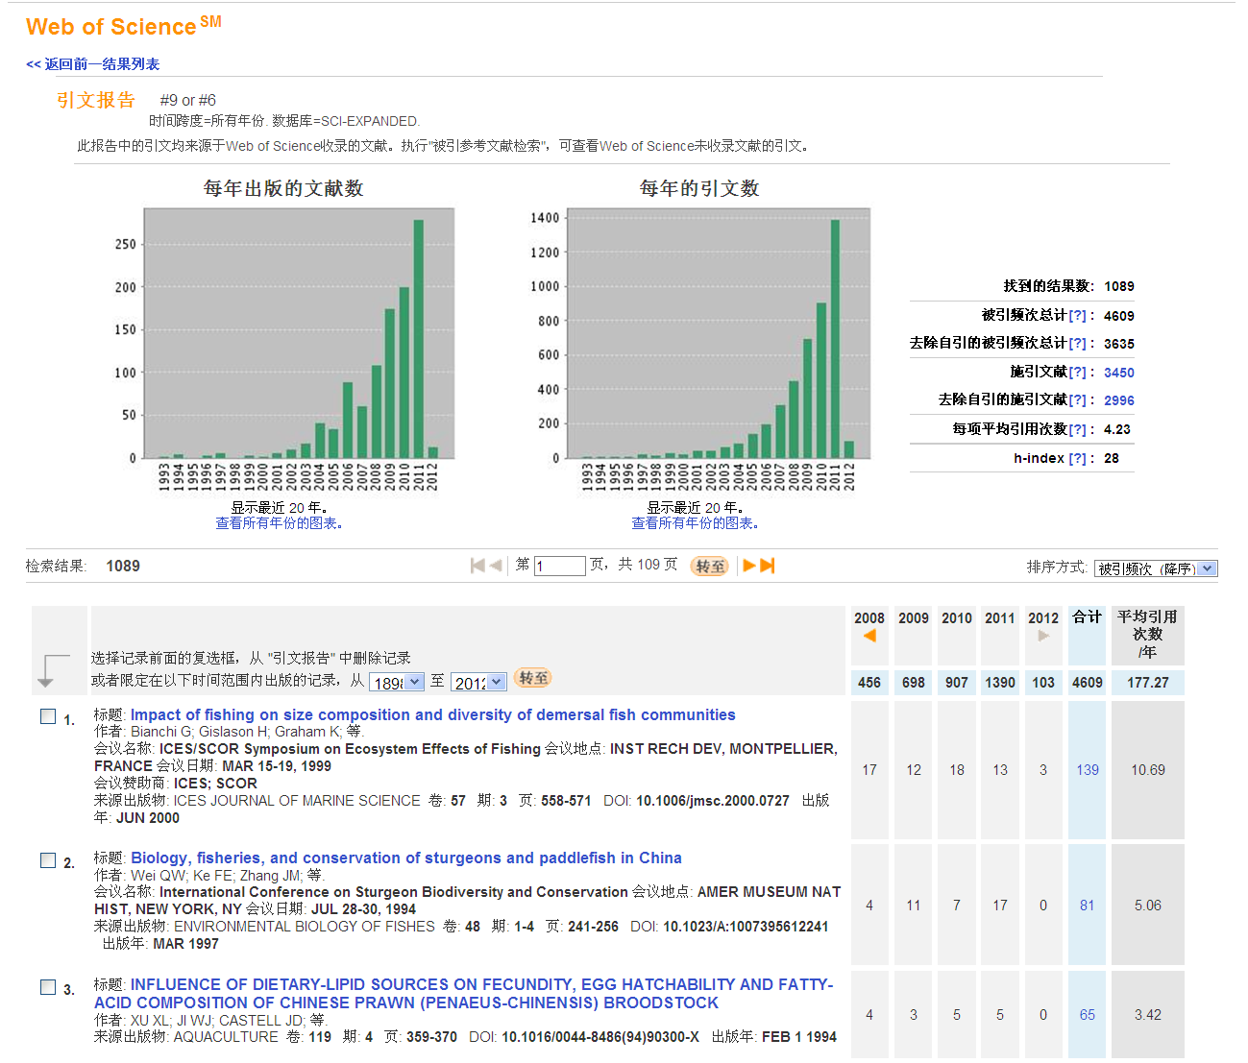
中国水产科学研究院SCI论文收录趋势

Slide 3
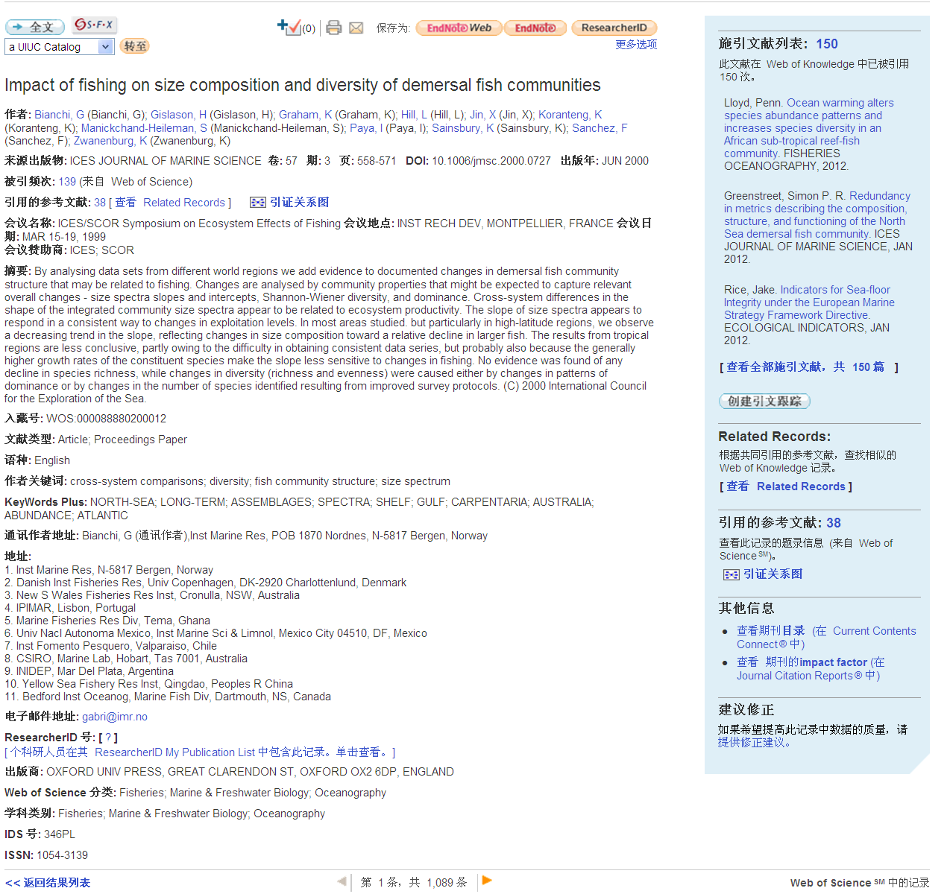
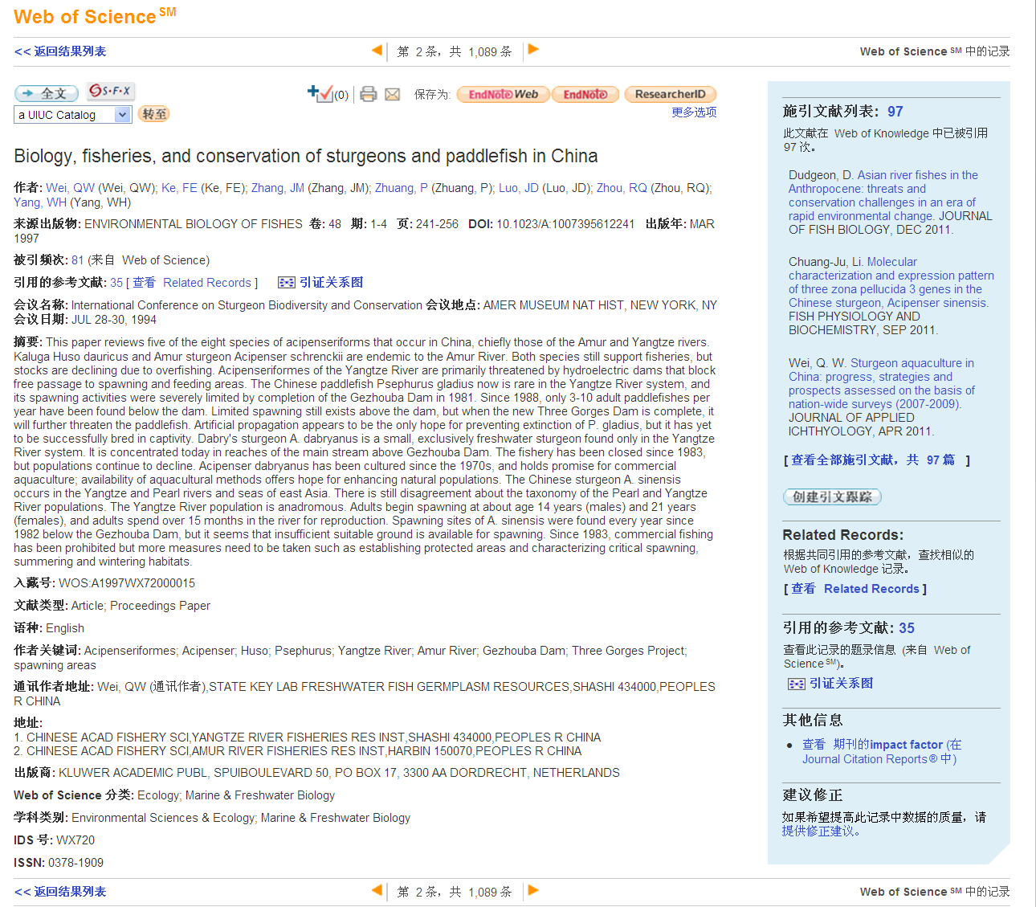
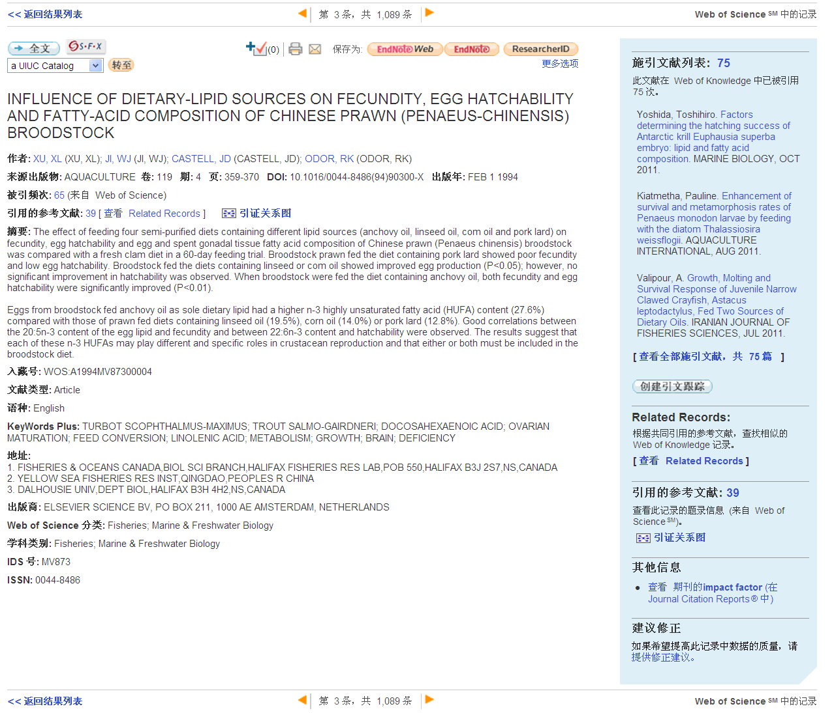

Slide 4
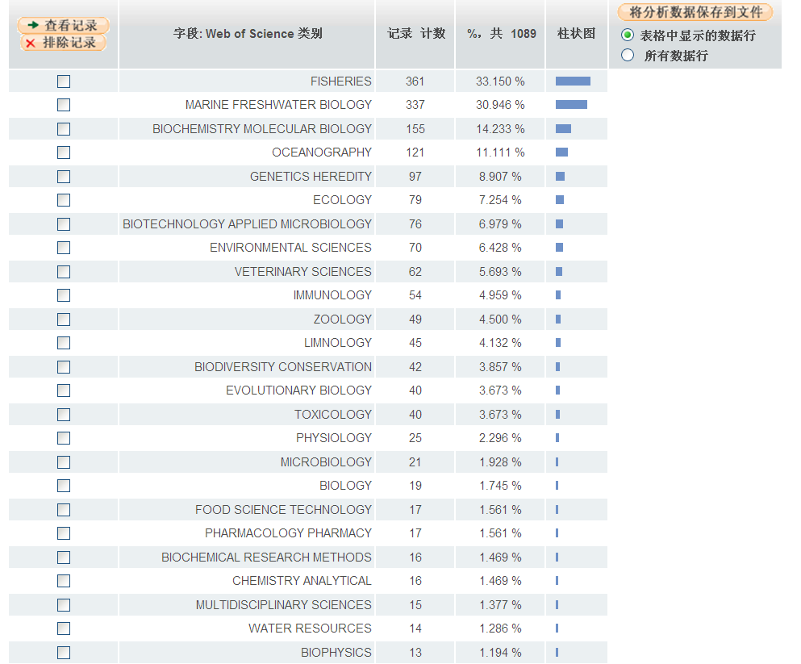
主要学科领域

Slide 5
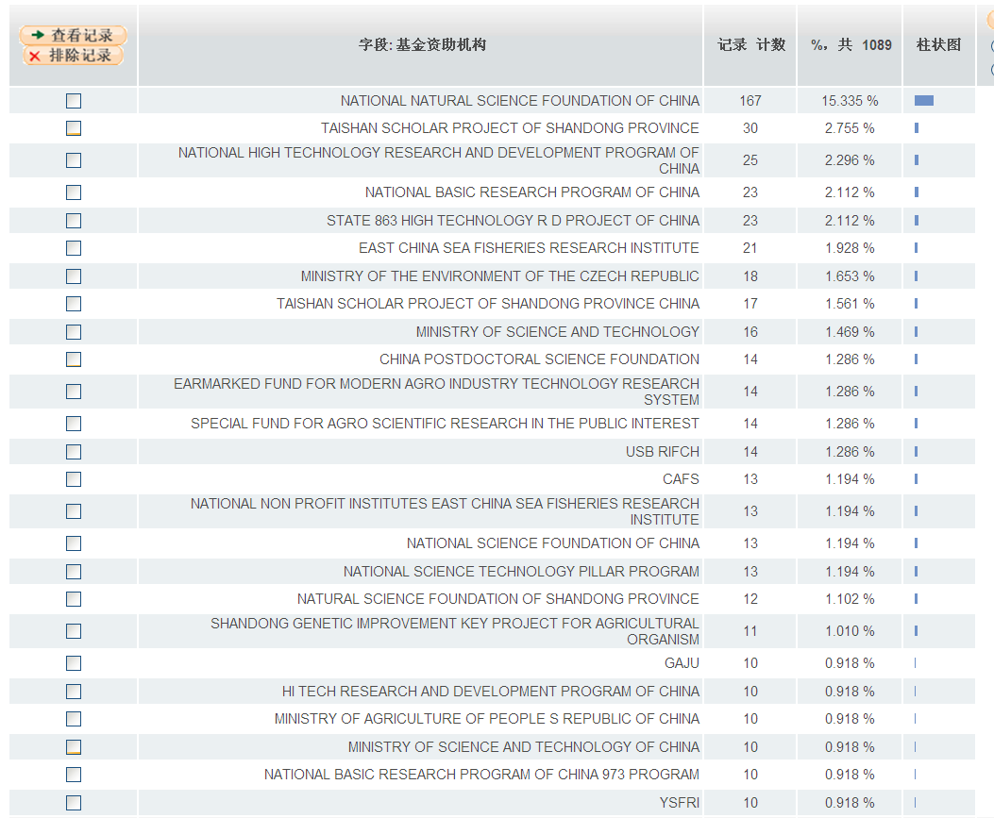
基金申请

Slide 6
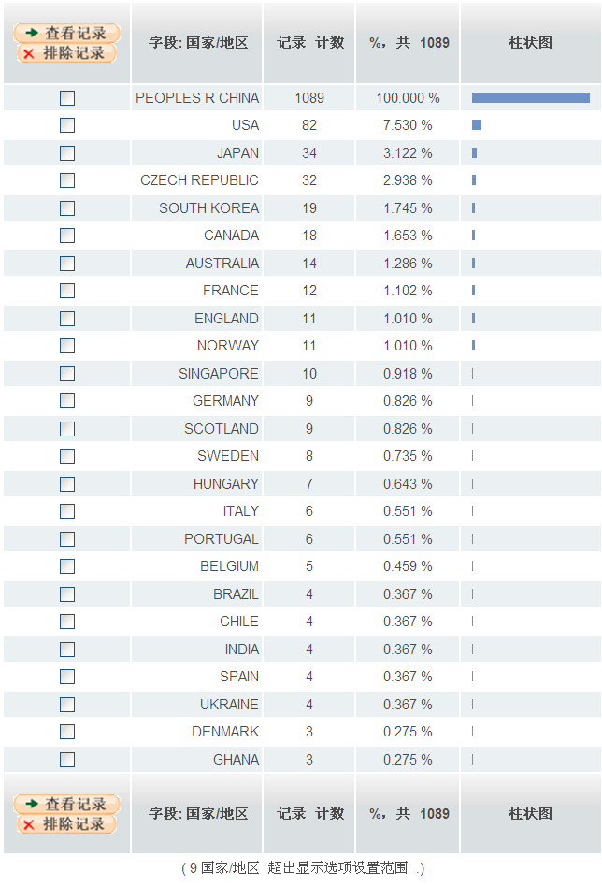
国际合作

Slide 7
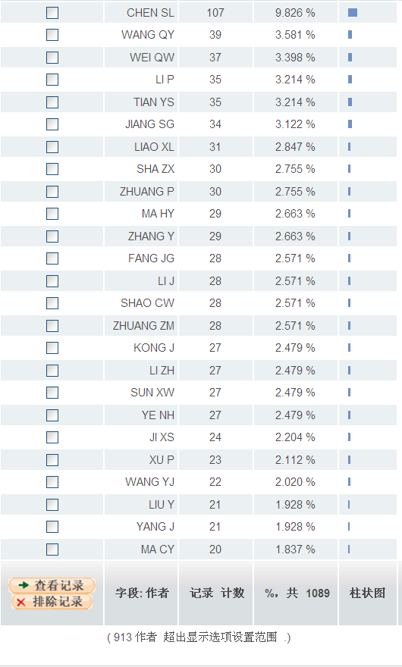
重要作者
陈松林（黄海所）
王清印（黄海所）
危起伟（长江所）

Slide 8
提纲
  认识Web of Knowledge平台及Web of Science
  利用Web of Science突破研究现况并进行课题创新
  利用管理功能，跟踪课题的最新进展
  利用数据库选择投稿期刊，更快更好地发表SCI/SSCI论文
  利用Endnote Web高效率写作研究论文
  利用ResearcherID促进学术交流

Slide 9
Web of Knowledge:
为科研人员研究工作流建立整合的创新研究平台
ResearcherID.com
期刊引证报告JCR
基本科学指标ESI
晋升/基金
检索
Web of Science
同平台其它数据库
与其它数据库的链接
评估
分析
论文
发表
Web of Knowledge
发现
审稿
ScholarOne-
Manuscript Central
引用
论文提交
写作
EndNoteWeb

Slide 10
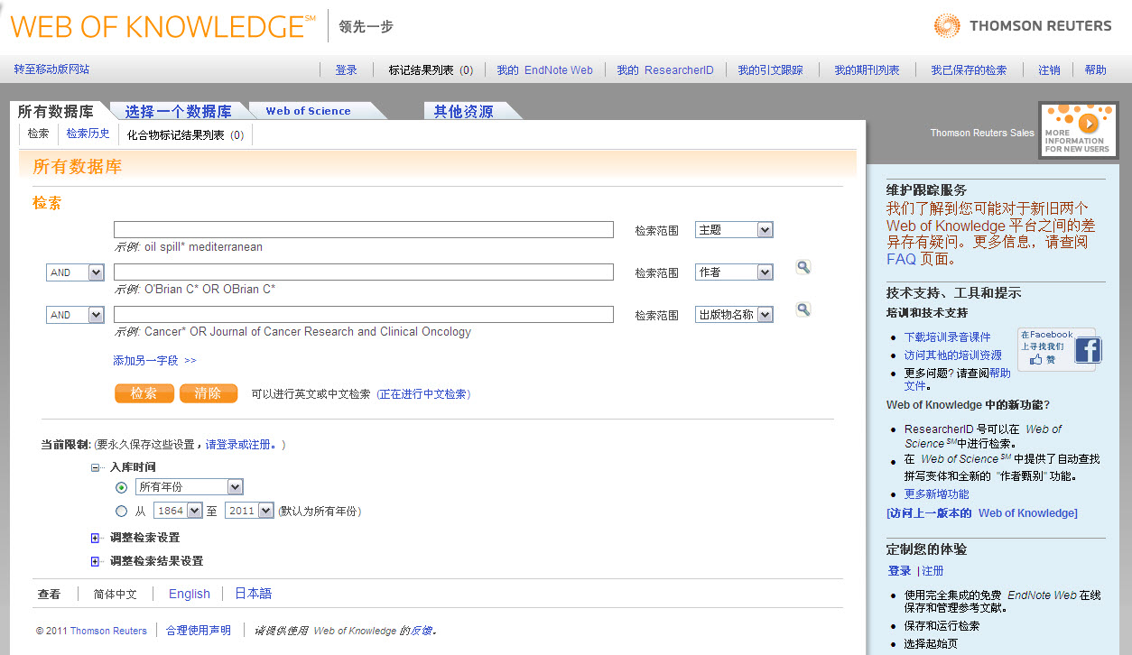
个性化服务

Slide 11
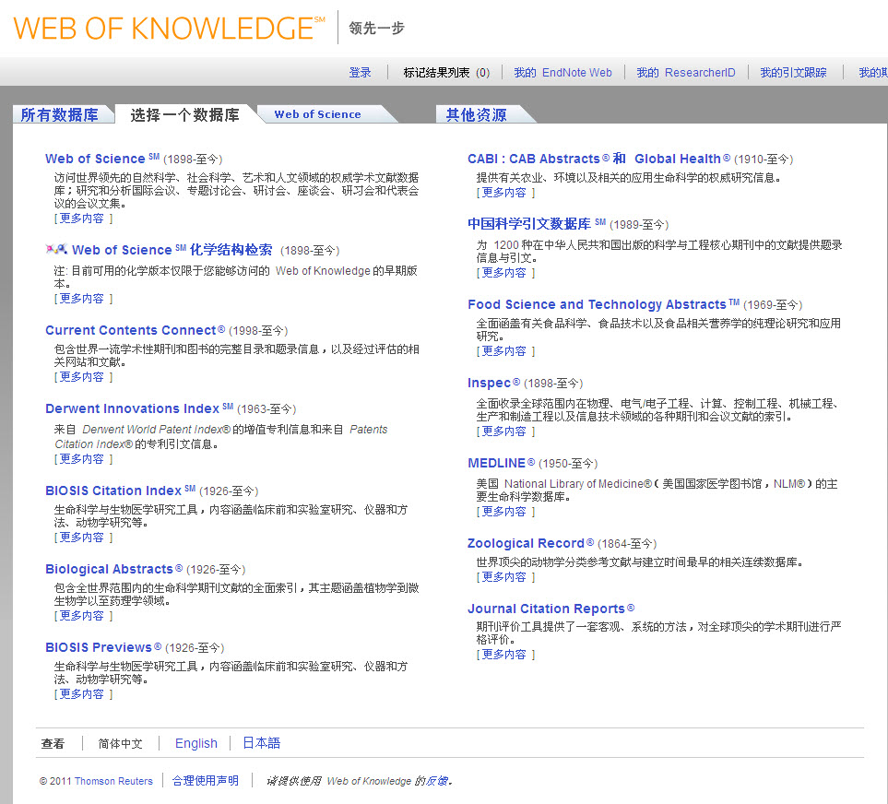

Slide 12
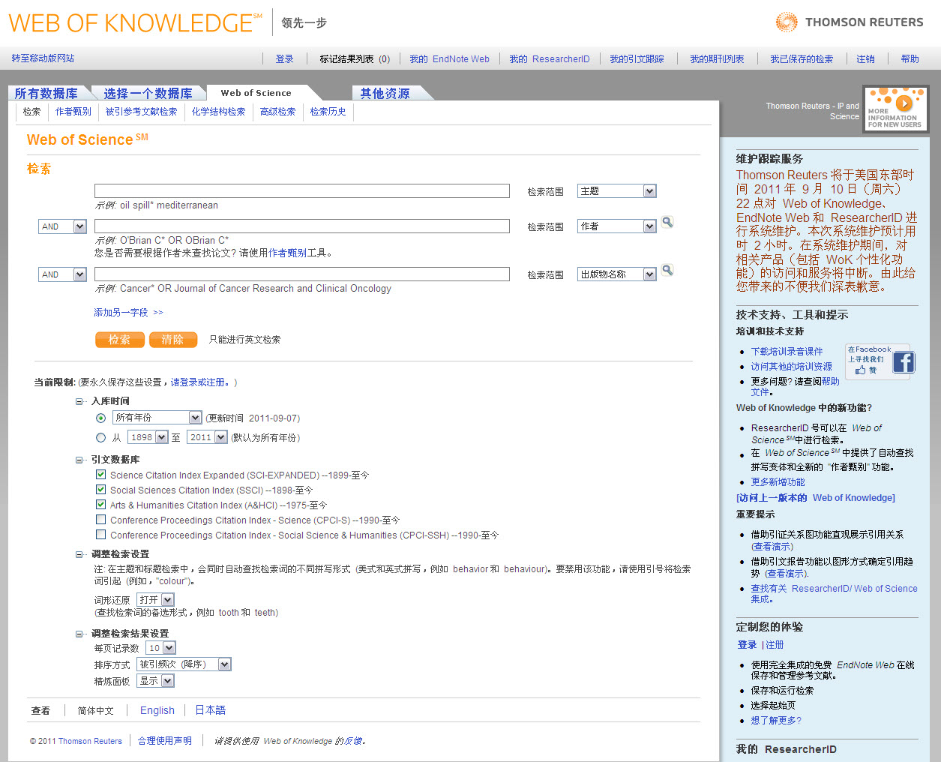
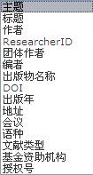
检索辅助工具：作者索引，出版物名称索引

Slide 13
Web of Science
Science Citation Index Expanded(科学引文索引，SCIE）: ~8473种核心期刊，可回溯到1900年
Social Science Citation Index(社会科学引文索引，SSCI）： ~3031种核心期刊，可回溯到1900年
Arts & Humanities Citation Index(艺术与人文索引A&HCI）: ~1670种核心期刊，可回溯到1975年
Conference Proceedings Citation Index - Science (CPCI-S)--1990-至今
Conference Proceedings Citation Index - Social Science & Humanities (CPCI-SSH)--1990-至今

Slide 14

引文索引
Dr. Garfield 1955年在 Science 发表论文提出将引文索引作为一种新的文献检索与分类工具。将一篇文献作为检索字段从而跟踪一个Idea的发展过程
1963年出版 Science Citation Index
1973年出版 Social Sciences Citation Index
1978年出版Arts & Humanities Citation Index
Dr. Eugene Garfield
Founder & Chairman Emeritus
ISI, Thomson Scientific
“Our ultimate goal is to extend our retrospective coverage of the scientific literature back to the twentieth century. The Century of Science initiative makes that dream come true.”
Notes:
14
引文索引系统打破了传统的学科分类界限，既能揭示某一学科的继承与发展关系，又能反映学科之间的交叉渗透的关系

Slide 15
Science Citation Index Expanded
170 多个学科领域
自然科学、工程技术、生物医学等所有科技领域
每周收录25,000多篇文献，423,000篇参考文献
Cover-to-Cover 收录期刊每一期每一篇文献

Slide 16
ISI Web of Science中的中国期刊
ISI covers 150 journals whose country of publication is China( including Taiwan, Hongkong, )2010
  SCIExpanded: 138 Journals
  SSCI: ６ Journals
  A&HCI: ６ Journals

Slide 17
ISI Web of Science
Unique Data
独特
的数据
Quality
质量
Diversity
广度
Depth
深度
Unique Data 数据的独特性保证了知识的发现
  质量,广度,深度与100年来的学术引文回溯数据构成了其数据的独特性,揭示概念与技术的发展过程
Notes:
And the final benefit of the Web of Science is the Depth of the coverage. Going all the way back to 1945 in Sciences, 1956 in the Social Sciences and 1975 in the Arts & Humanities, you can be sure of getting the complete history of any research topic. Although we recognize the importance of current information, we have found that some of the most influential research is often decades old, and without researching the historic records significantly you will be missing out on key information.

Slide 18
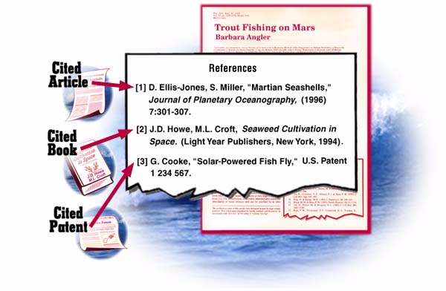
引文索引的概念: (二) 收录论文的参考文献并索引

Slide 19
论文的相互引证----学术研究之间的交流与联系：
学科上的相关性
    理论与方法：借鉴与利用
    技术与手段：应用与发展
横向上的对应性
    实验或方法：互相参照与借鉴
    结果与讨论：比较与应用
纵向上的继承性
    课题的基础与起源
    发展与进步
    反引：学术争鸣

Slide 20
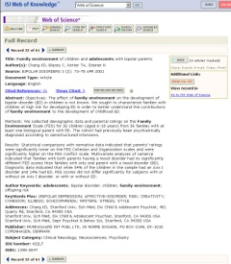
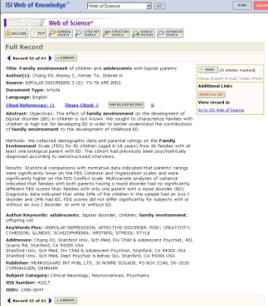
从一篇高质量的文献出发
沿着科学研究的发展道路
2004
2003
Times Cited
2003
1998
Cited References
2004
分析：
学科分布、发展趋势、机构/作者等
1995
Related Records
1993
1991
2004
1980
← Citing ←
2002
1999
Cited References 越查越深
Times Cited 越查越新
Related Records 越查越广
1994

Slide 21
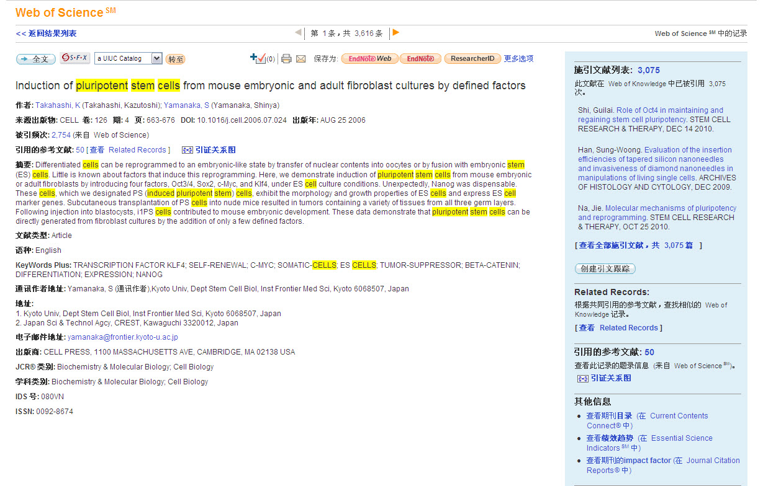
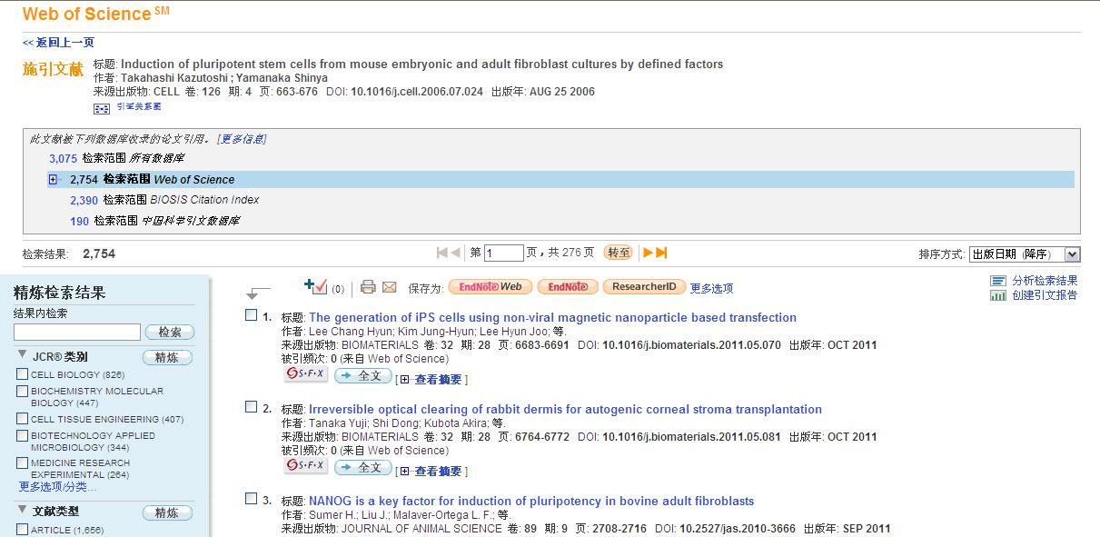
全记录的引文链接（施引文献）

Slide 22
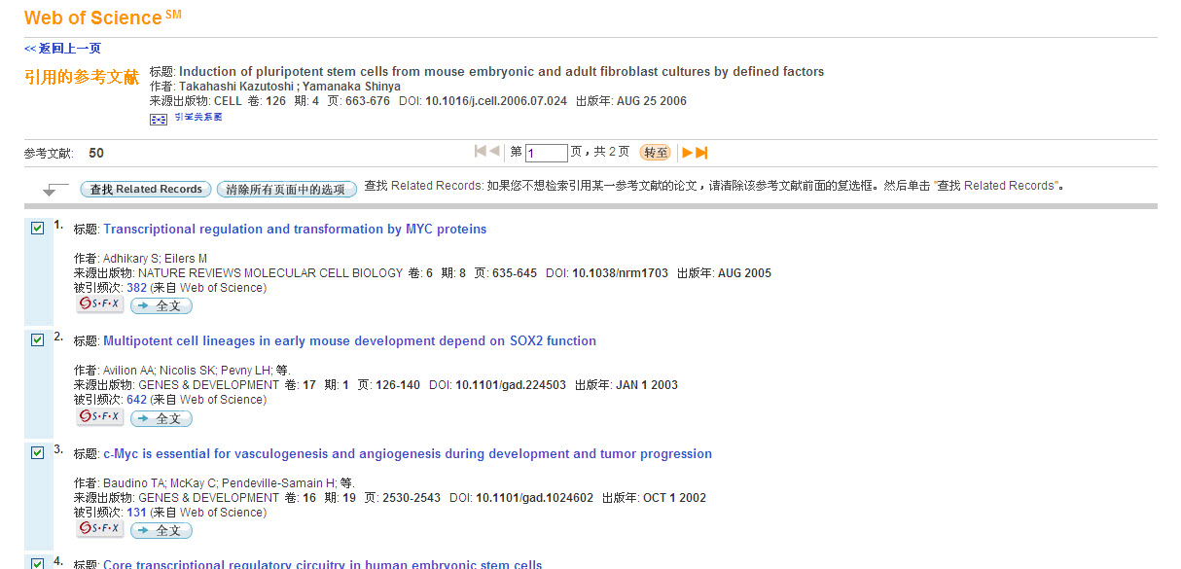
全记录的引文链接（参考文献）

Slide 23
全记录的引文链接（相关记录）

Slide 24
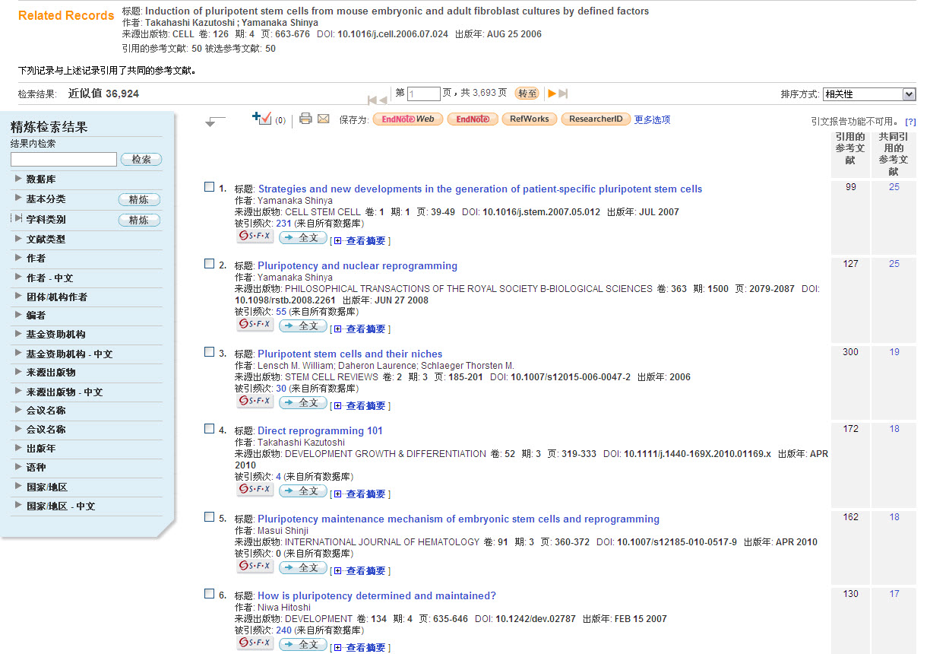
全记录的引文链接（相关记录）

Slide 25
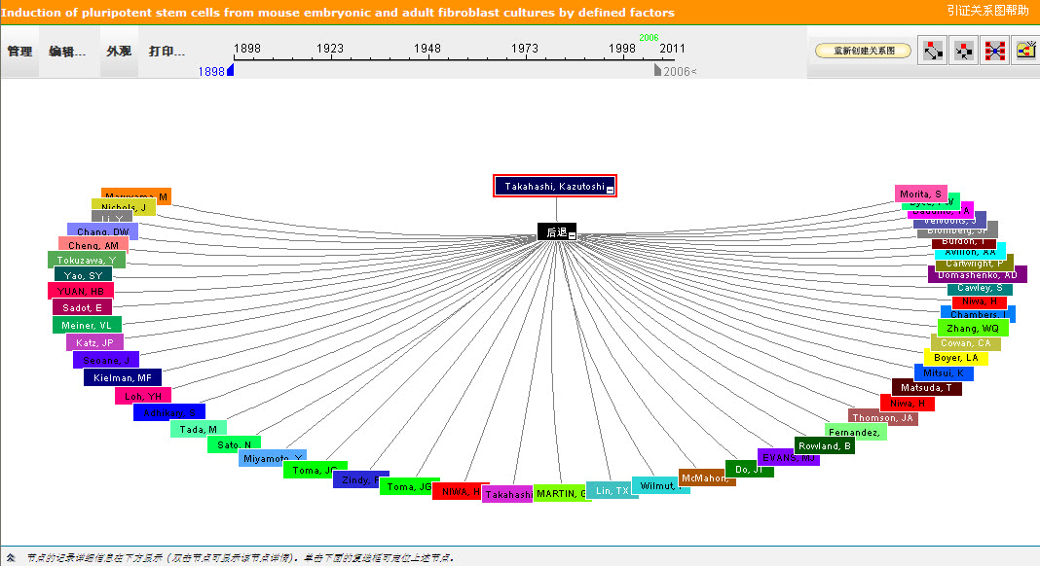
一篇论文的全记录页面——引证关系图（参考文献）

Slide 26
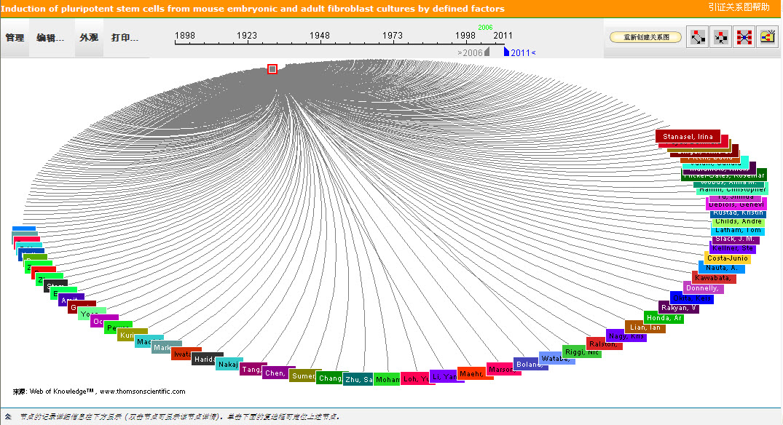
一篇论文的全记录页面——引证关系图（施引文献）

Slide 27
从一篇高质量的文献出发
沿着科学研究的发展道路
2004
2003
Times Cited
2003
1998
Cited References
2004
分析：
学科分布、发展趋势、机构/作者等
1995
Related Records
1993
1991
2004
1980
← Citing ←
2002
1999
Cited References 越查越深
Times Cited 越查越新
Related Records 越查越广
1994

Slide 28
提纲
  认识Web of Knowledge平台及Web of Science
  利用Web of Science突破研究现况并进行课题创新
  利用管理功能，跟踪课题的最新进展
  利用数据库选择投稿期刊，更快更好地发表SCI/SSCI论文
  利用Endnote Web高效率写作研究论文
  利用ResearcherID促进学术交流

Slide 29
如何科学选题
1. 课题选择和国际接轨。想在国际核心期刊发表文献，就必须了解国际研究动态，选择与国际学术研究合拍的课题。由于多方面因素的影响，我国科学研究选题与国际先进水平还有一定距离。
2. 课题要有可发展性。课题可发展性对高水平论文的持续产出具有极大作用。作为新兴研究领域，该理论本身有许多尚待研究之处，同时该理论也可用来解决最优化方面的问题。反之，有人由于所接触的问题已处于该研究分支的末端，即使在该点上有所突破，也难持续发展。
3. 借助工具选题：①查阅有关领域的检索工具；②了解SCI收录期刊所反映的科技动态，③利用图书馆提供的选题工具帮助选题，例如，能对正在开展的工作进行量化分析以保证用户科学研究同科学发展趋向一致的(Essential Science Indicators)，介绍有关最杰出人物研究状况、有关领域研究热点和发展趋向的(ISI Highly Cited.com)；④利用网上数据库了解国际学术研究动态及有关资料。

Slide 30
论文的选题 – 成功的关键
课题的调研:
追踪溯源 – 检索某个课题的综述文献
快速锁定本课题相关的高影响力的论文
分析研究发展趋势
了解某特定课题在不同学科的分布情况
了解与自己研究方向有关的机构
密切关注在该研究领域的顶尖的研究小组所发表的论文
Cited reference search 帮助获取思路，激发研究思想

Slide 31
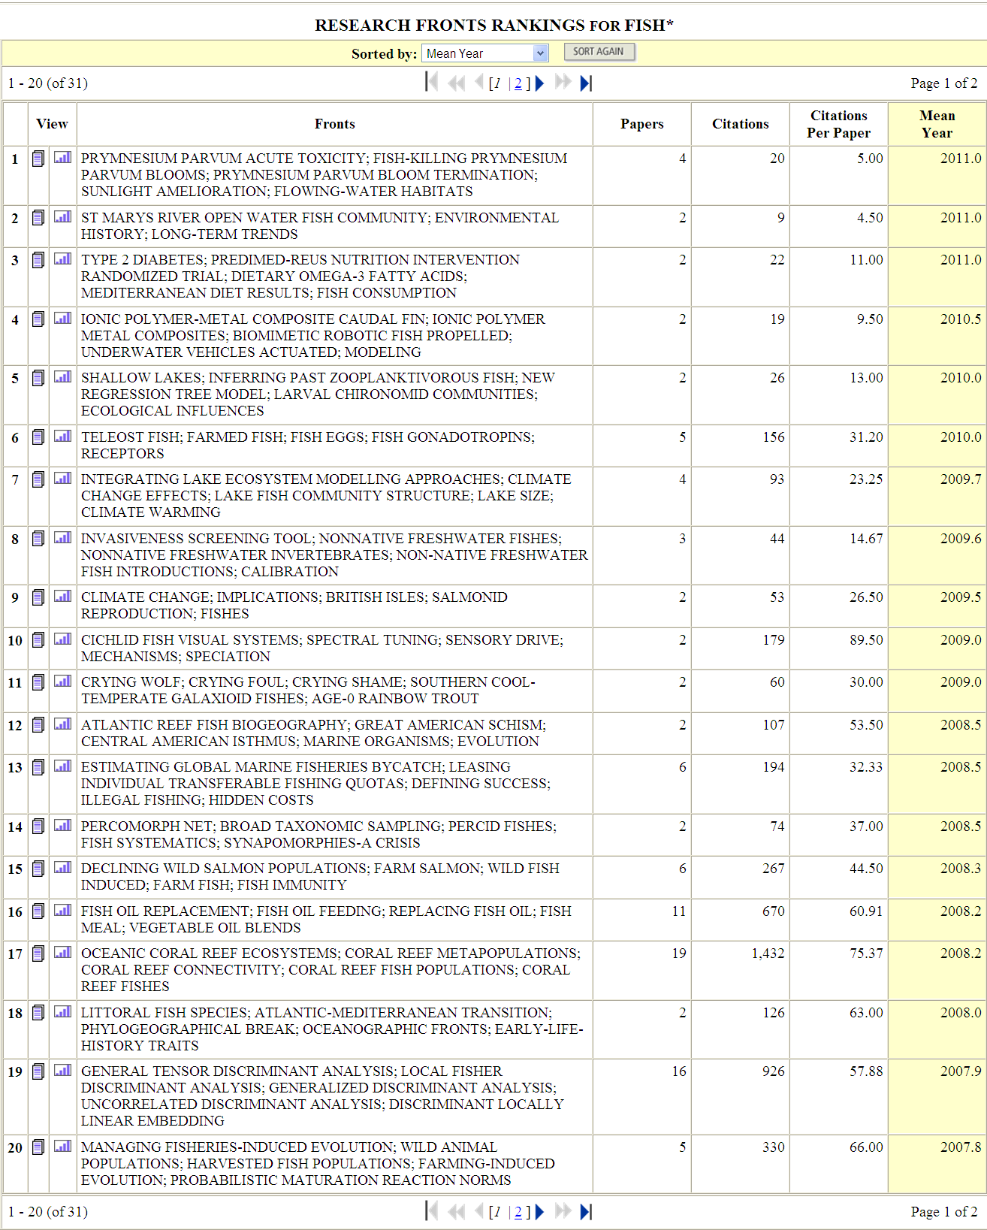
全球气候变化对渔业资源影响的研究
在20世纪，气候变化改变了海洋环境，
海洋变得更暖和、分层更多、酸性增加。
这些变化影响了鱼群的生产和分布。
因鱼群产出量降低和分布变化
所带来的经济后果非常严重，
最终会导致世界几百万人口收入减少、营养不良。

Slide 32
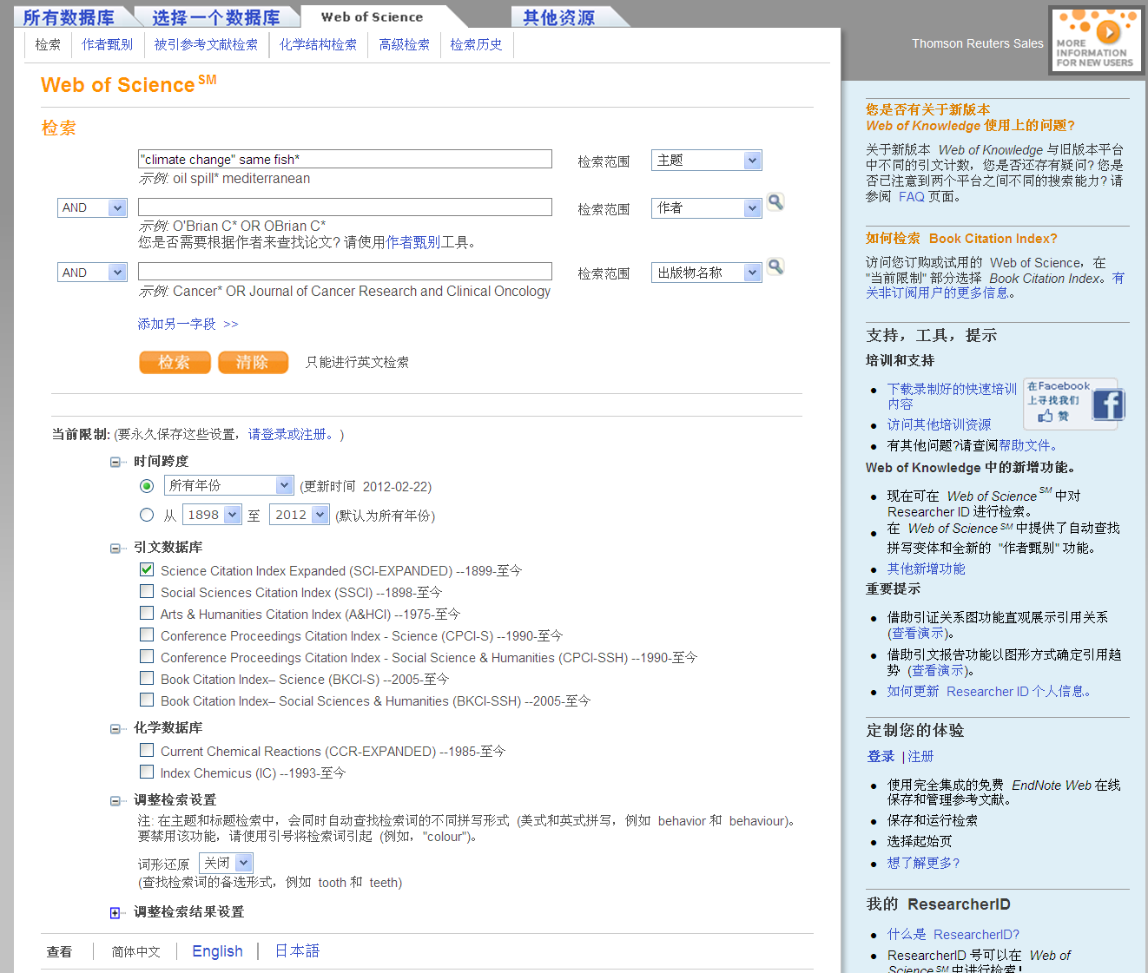
输入关键词
检索课题 "climate change" same fish*

Slide 33
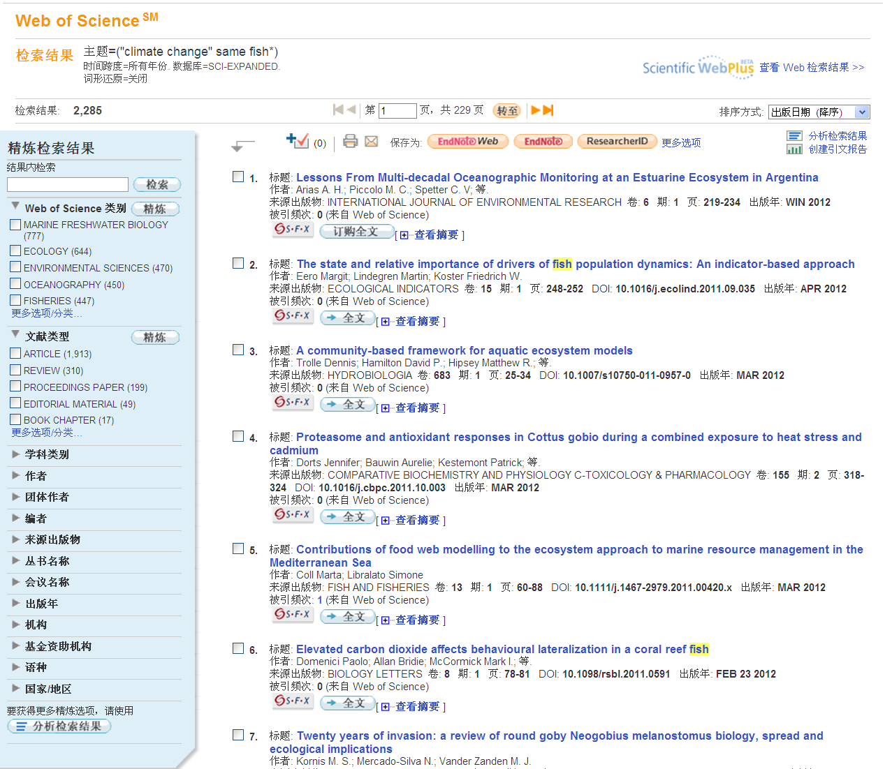
如何快速定位研究领域中高影响力的论文？
如何从检索结果中找到某个学科的相关论文？
如何准确找到研究领域中的综述性文献？
如何查找与我课题最相关的课题组网站及研究者博客？

Slide 34
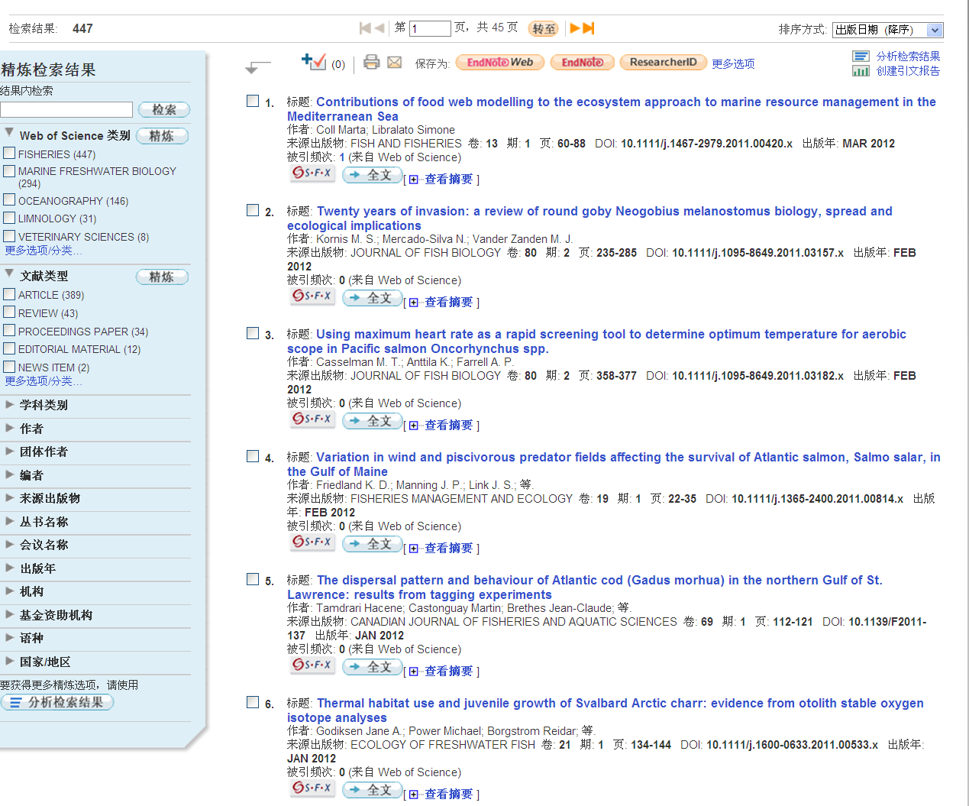
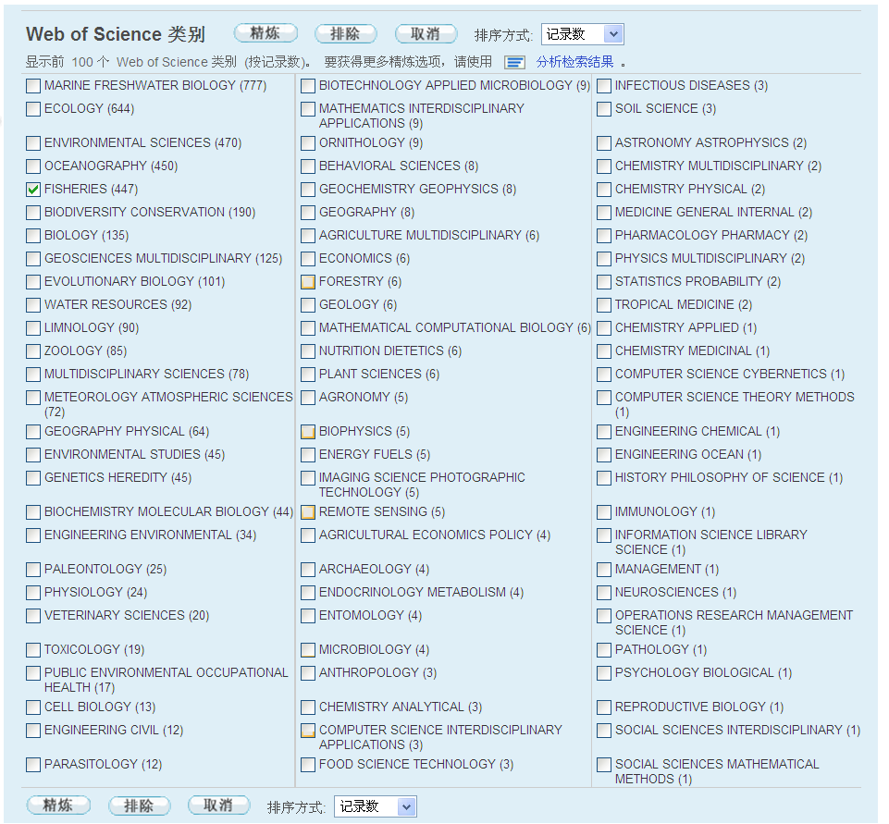
快速锁定特定学科领域论文

Slide 35
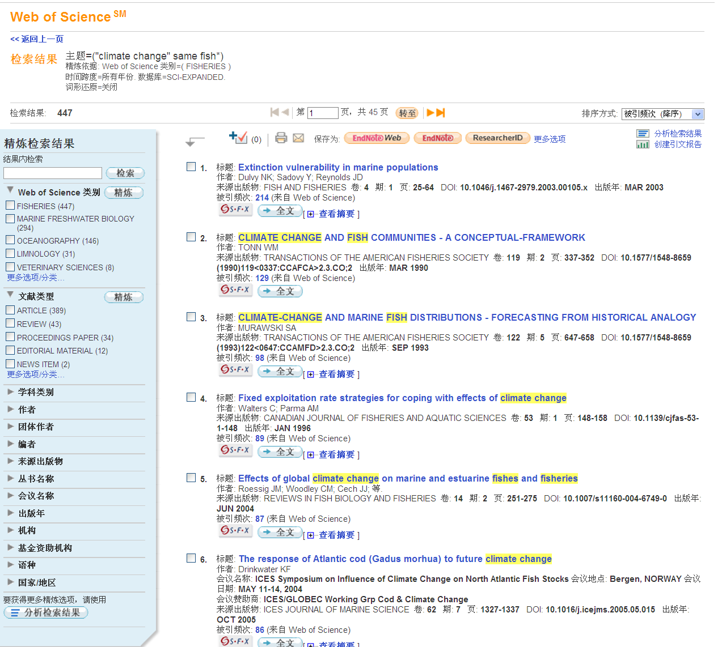
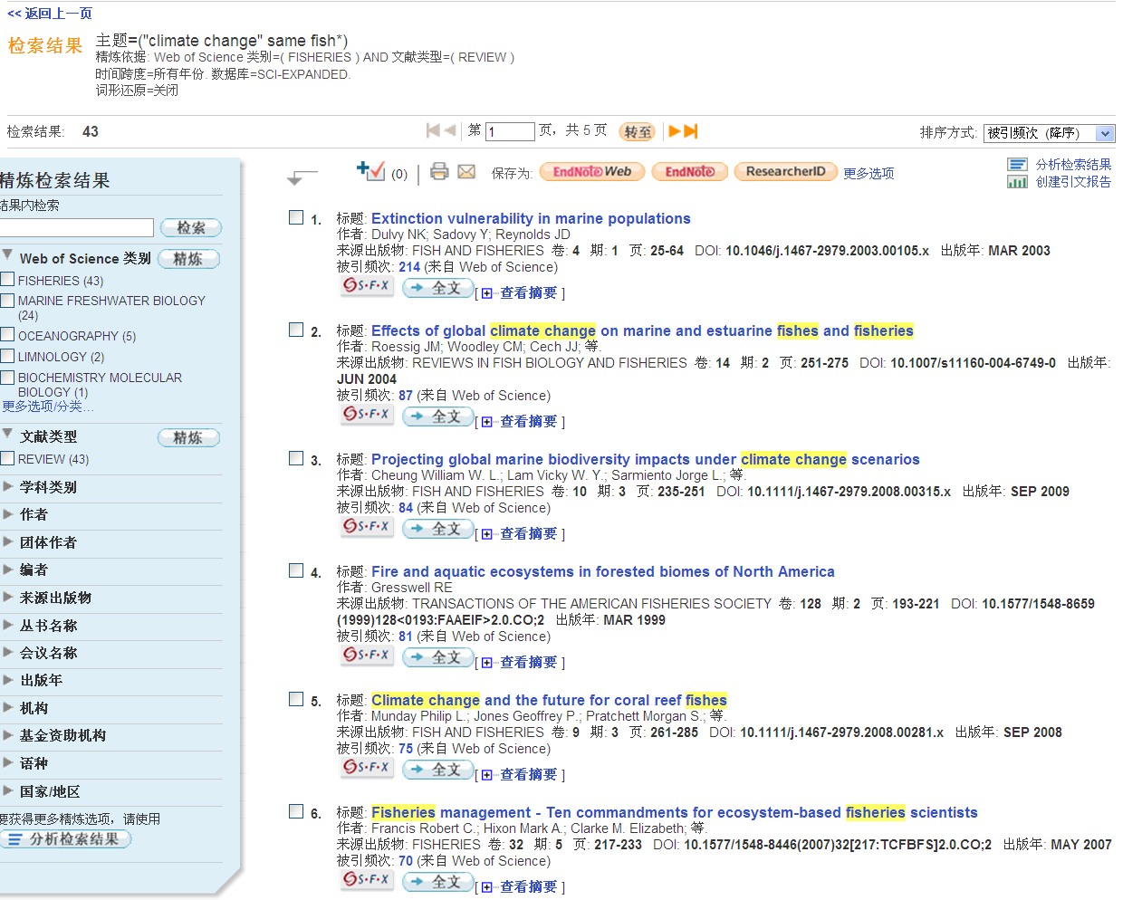
快速检索到高影响力、最新的综述

Slide 36
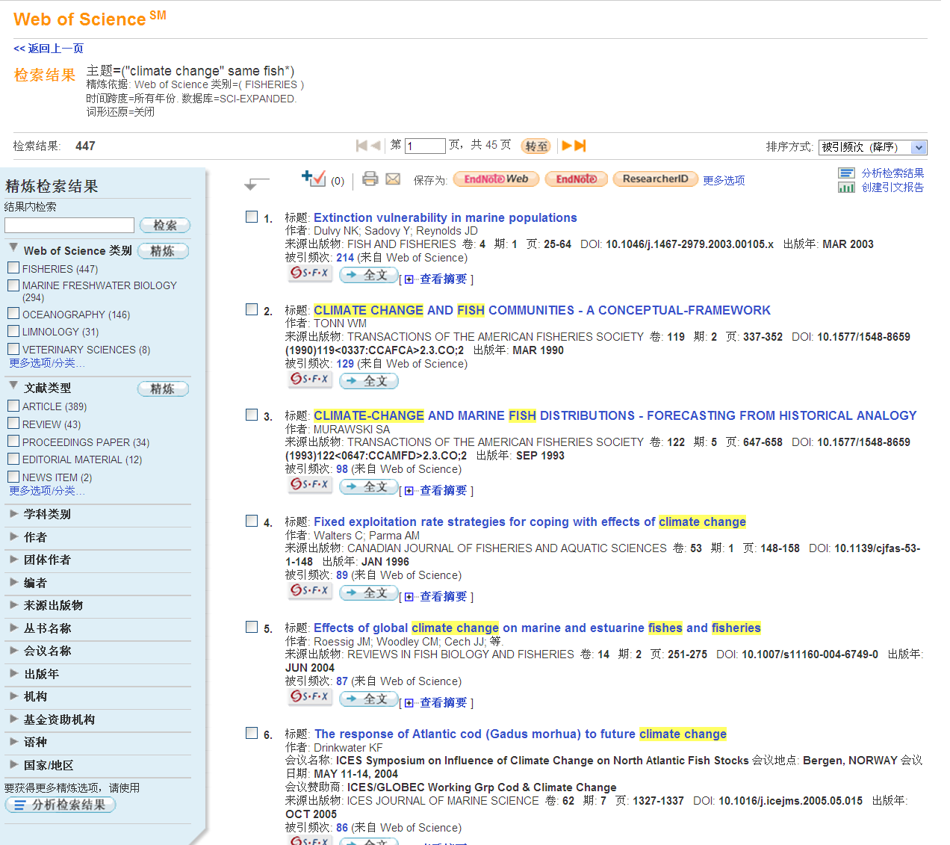
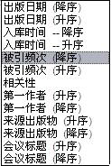
快速锁定高影响力的论文

Slide 37
帮助我们查找与我课题最相关的机构网站及研究者博客

Slide 38
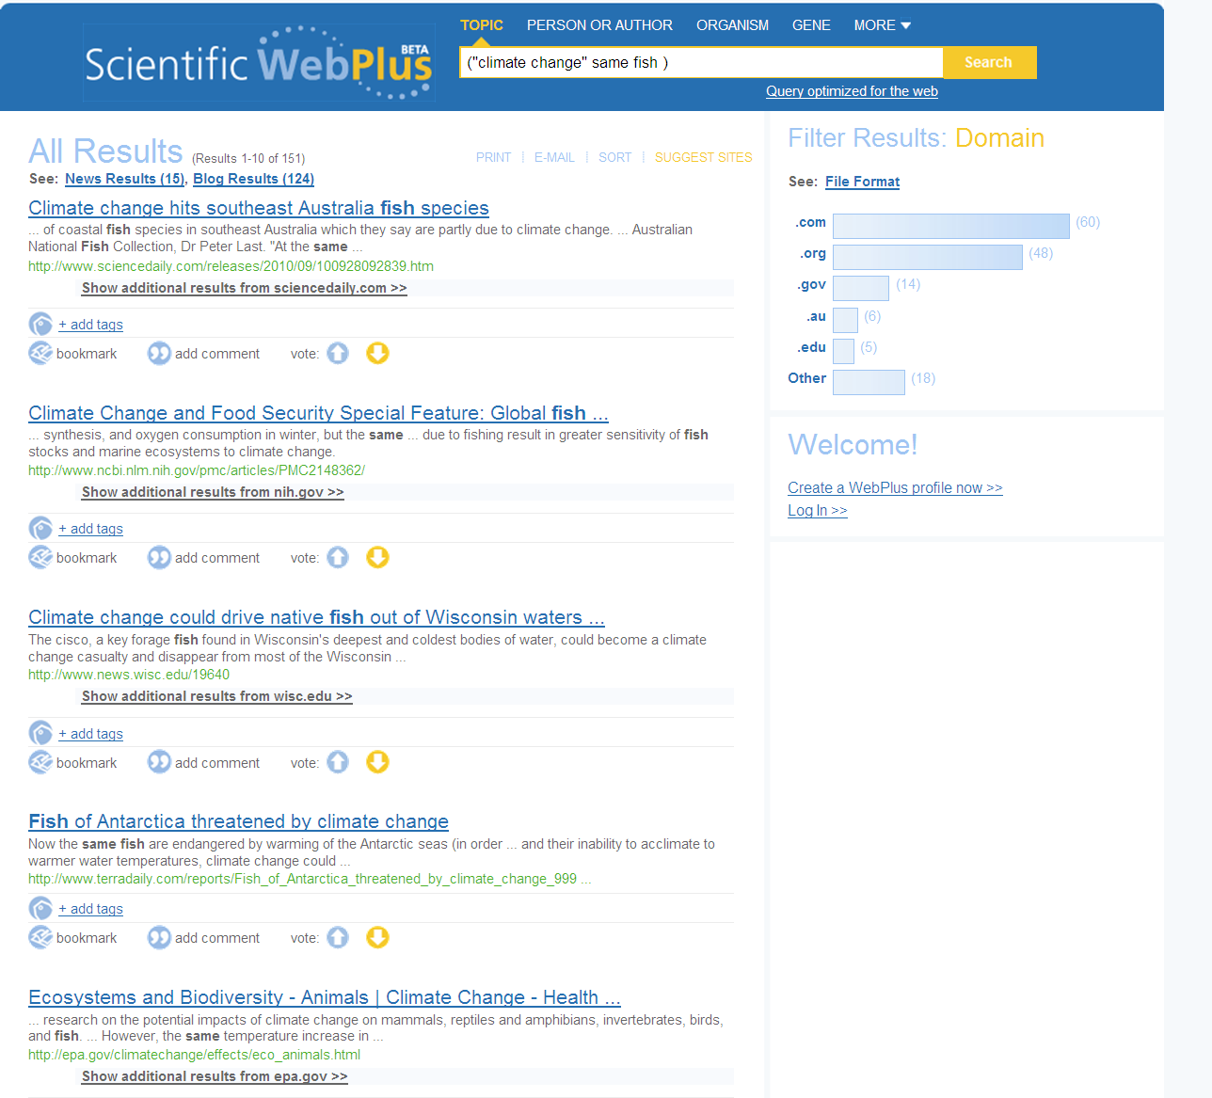
检索到与本课题最相关的互联网信息151条，包含研究人员博客124条等内容，点击即可浏览

Slide 39
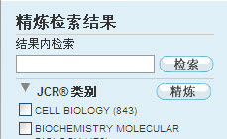


利用Web of Science来提高您的科研工作流程

Slide 40
如何对现有文献进行全方位的分析以发现有用的信息
分析某研究课题的总体发展趋势。
找到该研究课题中潜在的合作者和合作机构。
对该课题领域的国家信息分析，例：国家内领先机构和高校等。
被引参考文献检索--了解某一研究理论是如何发展和被应用的，以发现新的研究思路。

Slide 41
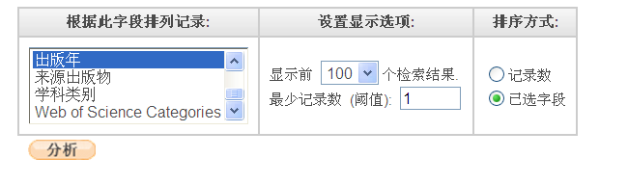
强大的分析功能：
▪作者 ▪出版年 ▪来源期刊 ▪文献类型 ▪会议名称 ▪国家/地区
▪基金资助机构 ▪授权号 ▪团体作者 ▪机构 ▪语种 ▪学科类别
▪ WOS学科类别 ▪编者

Slide 42
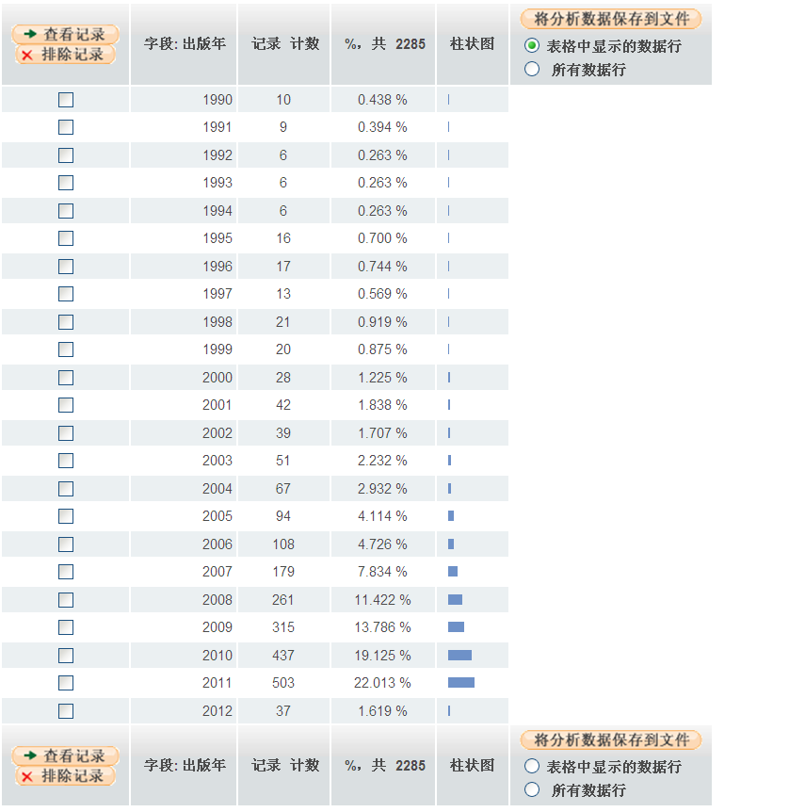
出版年分析（结合引文报告）：了解课题的发展趋势以及判断课题的发展阶段。

Slide 43
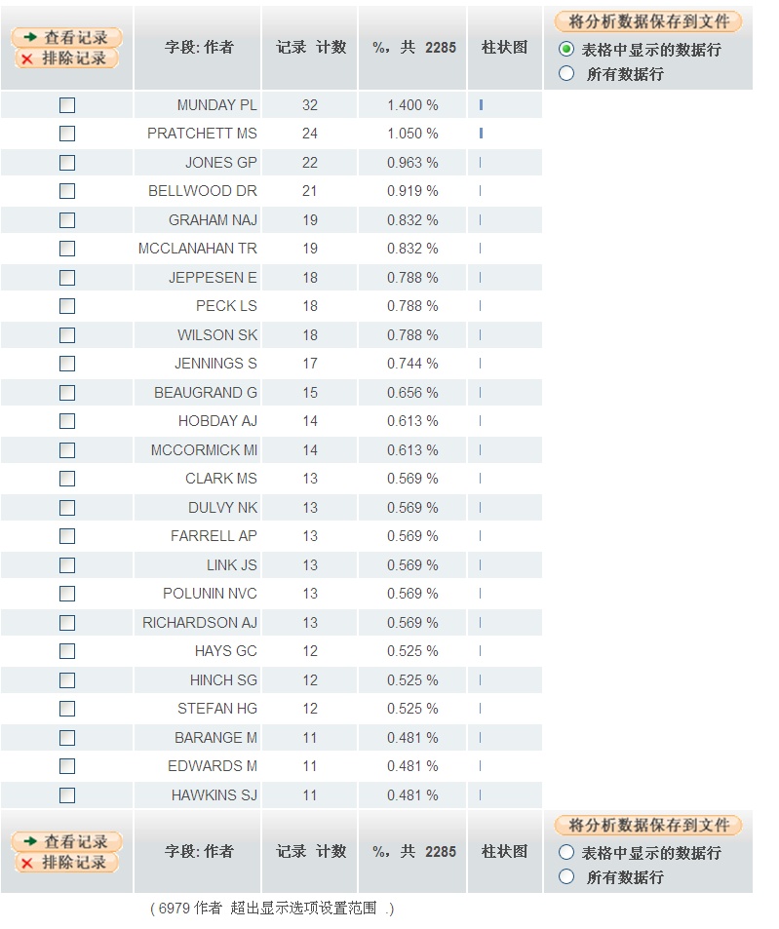
著者分析：
- 发现该领域的高产出研究人员
- 有利于机构的人才招聘
选择小同行审稿专家
选择潜在的合作者
Notes:
了解与自己研究方向有关的机构,密切关注在该研究领域和方向的顶尖group所发表的论文并认真研读。对于本研究领域的国际领袖人物和实验室，应该多花一点时间去研究他们的主页。

Slide 44
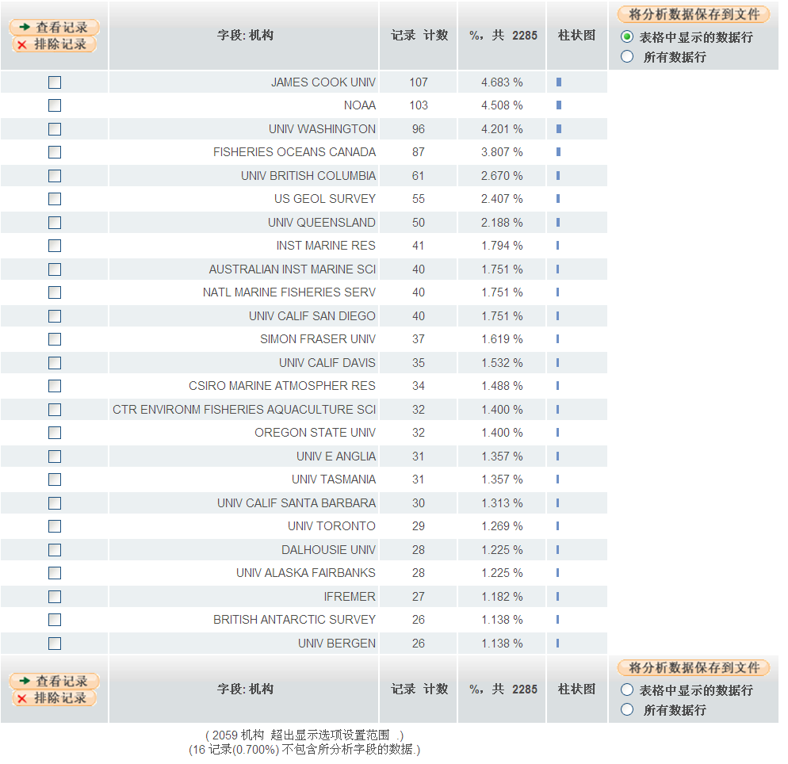
机构
- 发现该领域高产出的大学及研究机构
有利于机构间的合作
发现深造的研究机构
Notes:
了解与自己研究方向有关的机构,密切关注在该研究领域和方向的顶尖group所发表的论文并认真研读。对于本研究领域的国际领袖人物和实验室，应该多花一点时间去研究他们的主页。

Slide 45
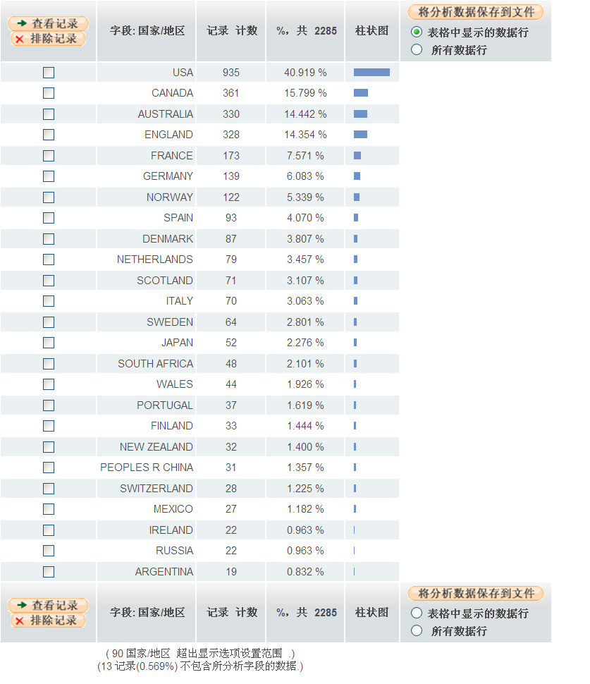
国家和地区：发现该领域高产出的国家与地区

Slide 46
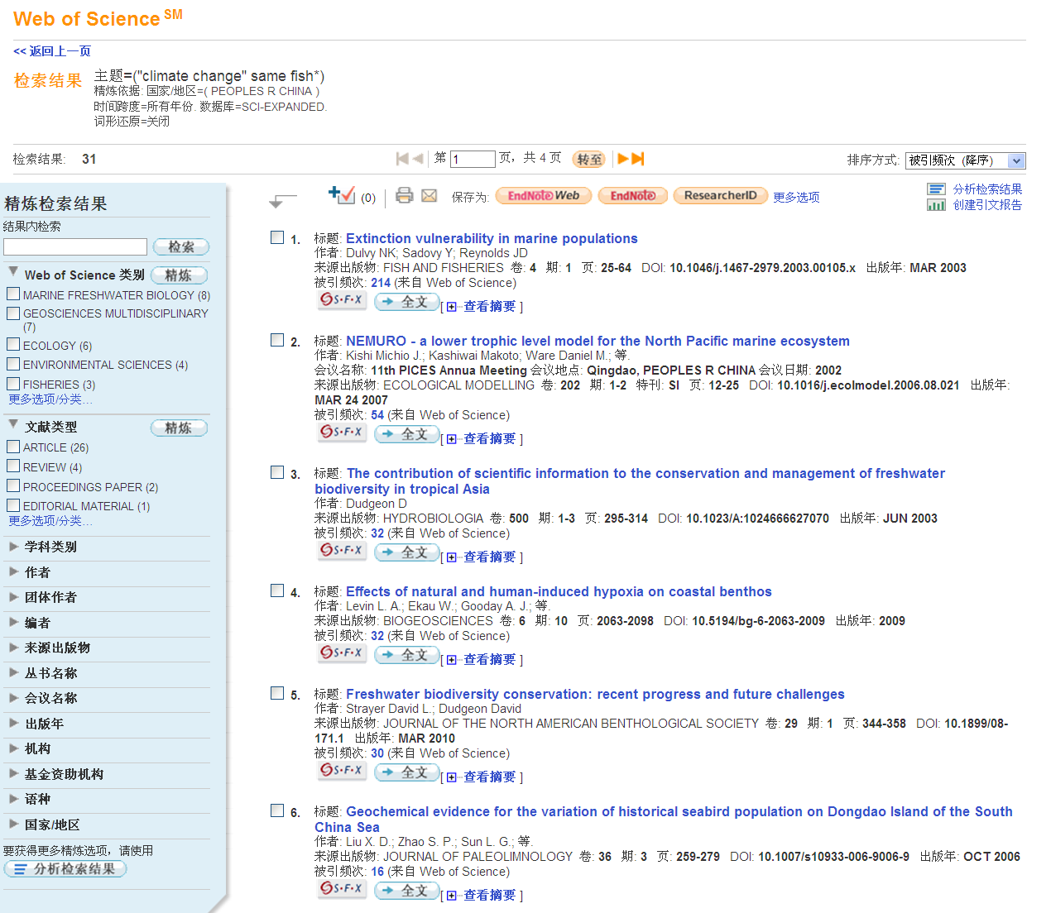
利用此功能发现中国在该领域:
  引领机构, 高产出, 高影响力的作者
  经常发表中国作者论文的期刊
  与中国学者合作的国家和机构
  该课题在中国的发展趋势

Slide 47
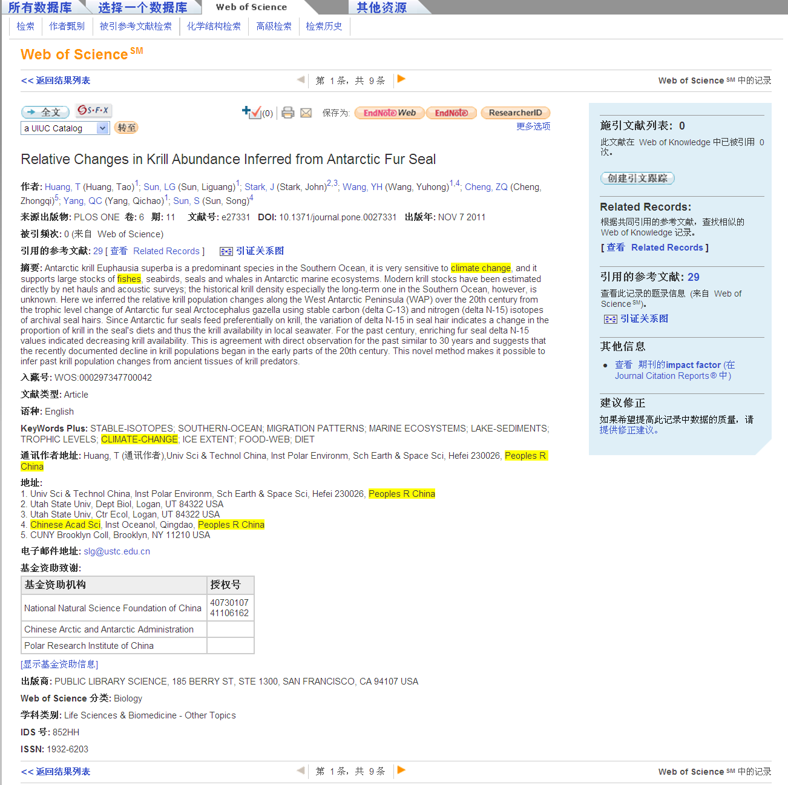
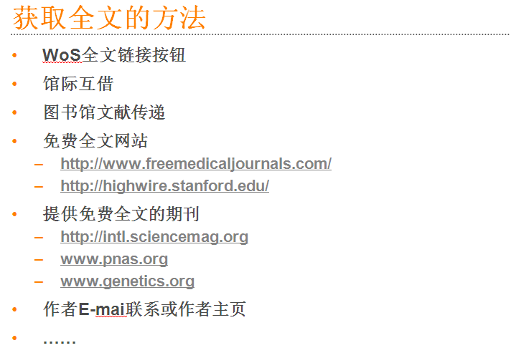

Slide 48
被引文献检索- 帮助您获取思路，激发研究思想
Cited Reference Search:
以一篇高质量的文章为检索起点进行被引文献检索
某一理论有没有得到进一步的证实？是否已经应用到了新的领域?
某项研究的最新进展极其延伸？
某个实验方法是否得到改进？
Notes:
被引文献检索（Cited Reference Search): 谁引用这篇论文？引用这篇论文的文献讲了些什么？
论文之间的引文连接：反映了科学交流的网络、结构及其随时间的变化、学科间的互动
引文统计作为一种文献计量和科学计量的指标：告诉分析人员首先应该关注什么
科学研究贵在创新，一篇在严肃的科学期刊上发表的研究论文，必须在某些方面有所创新，否则就没有发表的价值。但是所有的科学研究又都是建立在前人工作的基础之上，在此基础上有所发展，因此又必需对前人工作给以充分的评价。在论文中必需充分回顾与本人结果直接有关的前人工作，然后再恰如其分地介绍自己工作中的创新之处… …
- 邹承鲁，“我的科学之路”，2003年
引证和被引证的关系揭示了信息的交流与反馈，

Slide 49
例:
2003年以色列作者Gelfand, I 在期刊《JOURNAL OF THE WORLD AQUACULTURE SOCIETY》发表论文《 A novel zero discharge intensive Seawater recirculating system for the culture of marine fish》，文中介绍了一种零排放的海水循环养殖系统。
对于该方法有哪些不同的视角和观点? 该方法目前有那些实际应用?

Slide 50
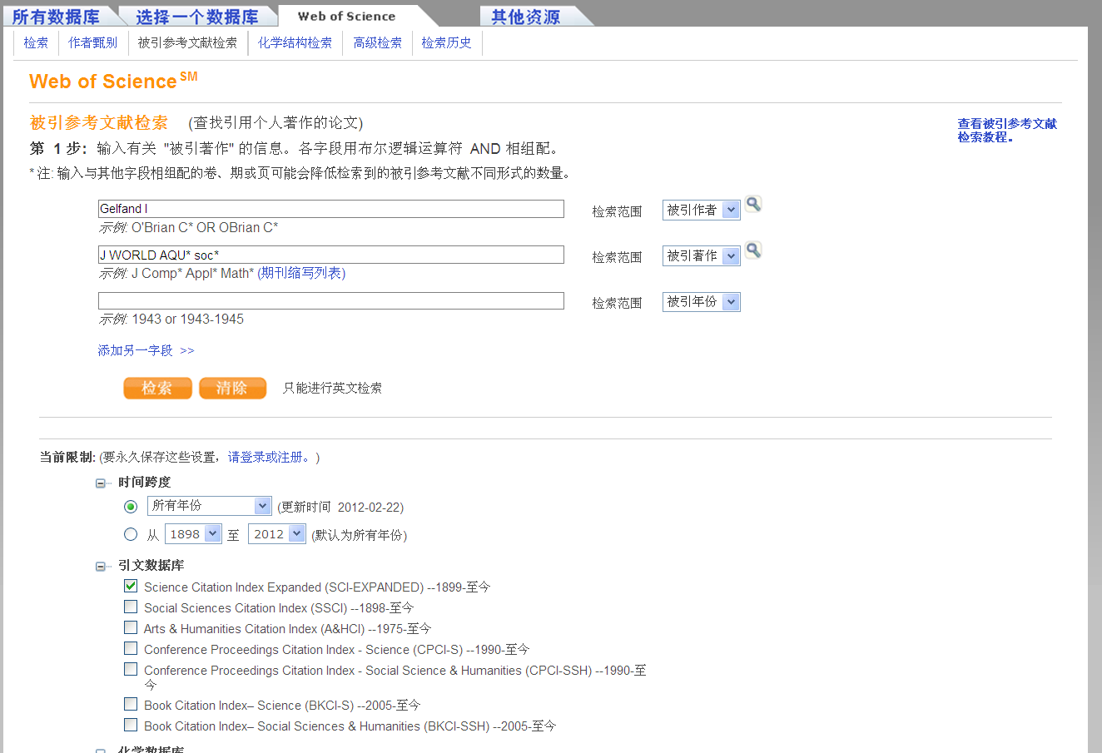
输入被引作者名
被引著作名
被引著作出版年

Slide 51
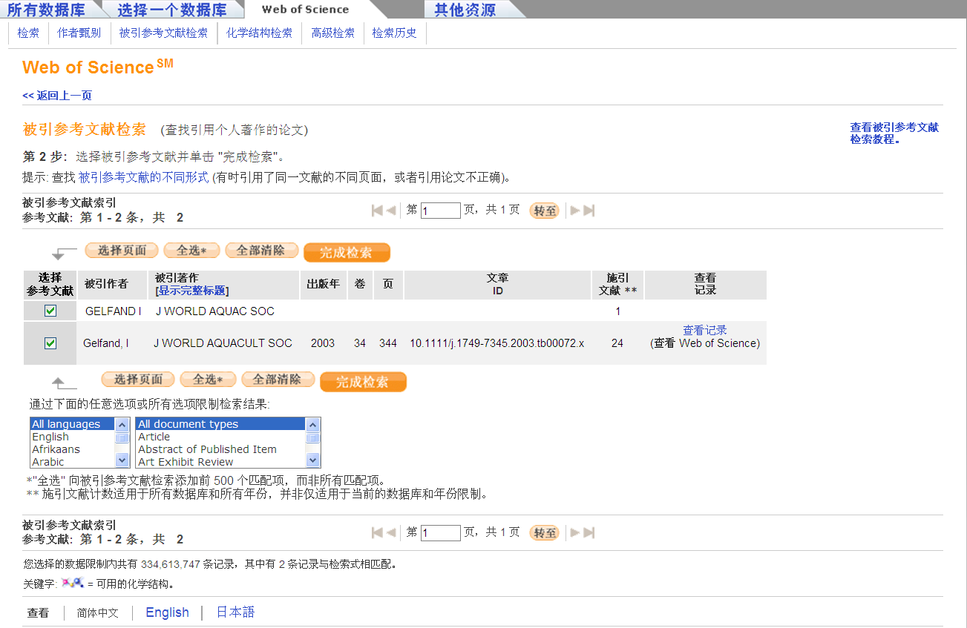

Slide 52
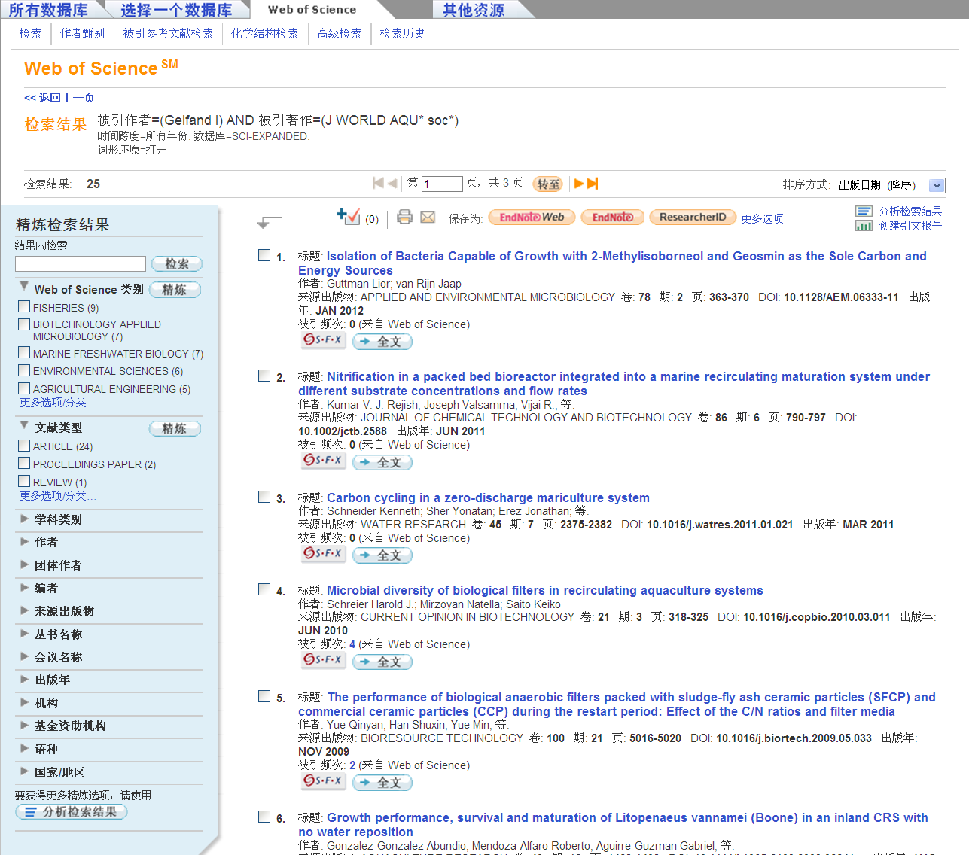
这些文献都是在该研究基础上的发展与应用

Slide 53
提纲
  认识Web of Knowledge平台及SCI /AHCI
  利用Web of Science突破研究现况并进行课题创新
  利用管理功能，跟踪课题的最新进展
  利用数据库选择投稿期刊，更快更好地发表SSCI/AHCI论文
  利用Endnote Web高效率写作研究论文
  利用ResearcherID促进学术交流

Slide 54
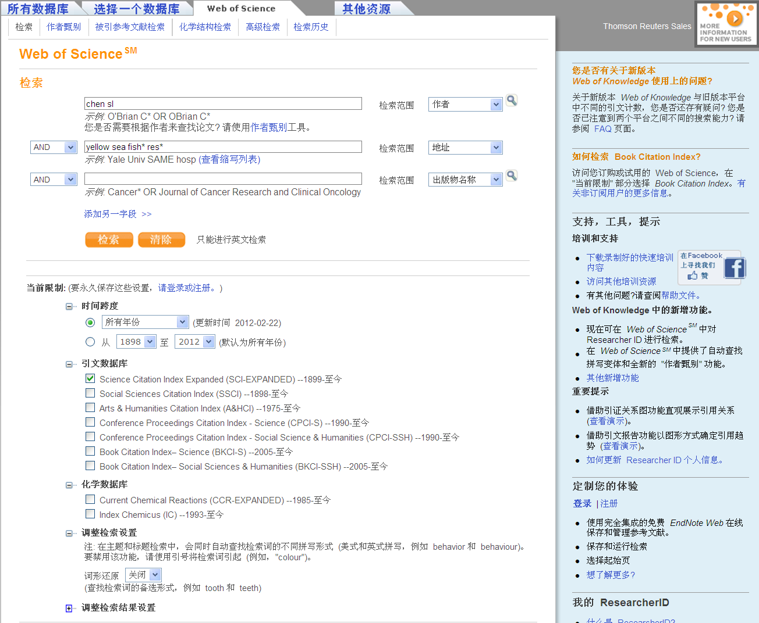
跟踪学术领军人物的最新研究成果
例：跟踪作者陈松林的最新论文

Slide 55
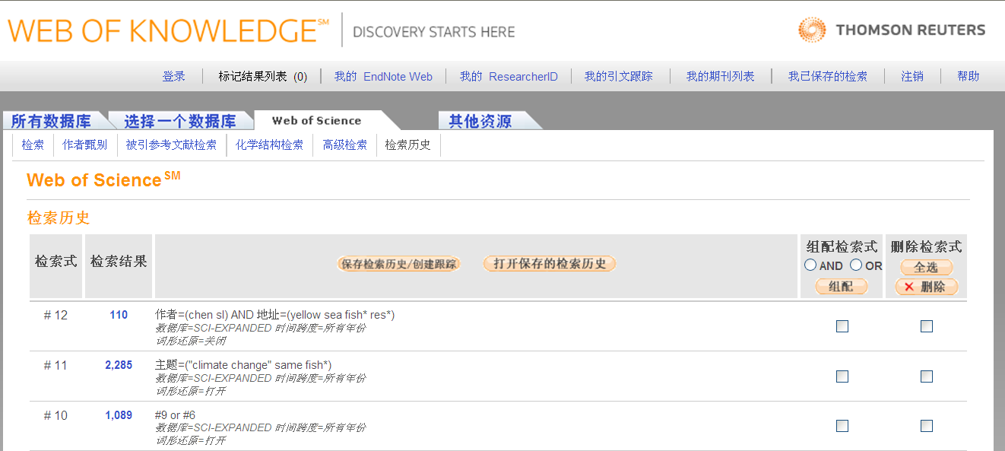
利用定题服务跟踪带头人的工作
定题服务：跟踪某课题, 某作者, 某机构的研究进展

Slide 56
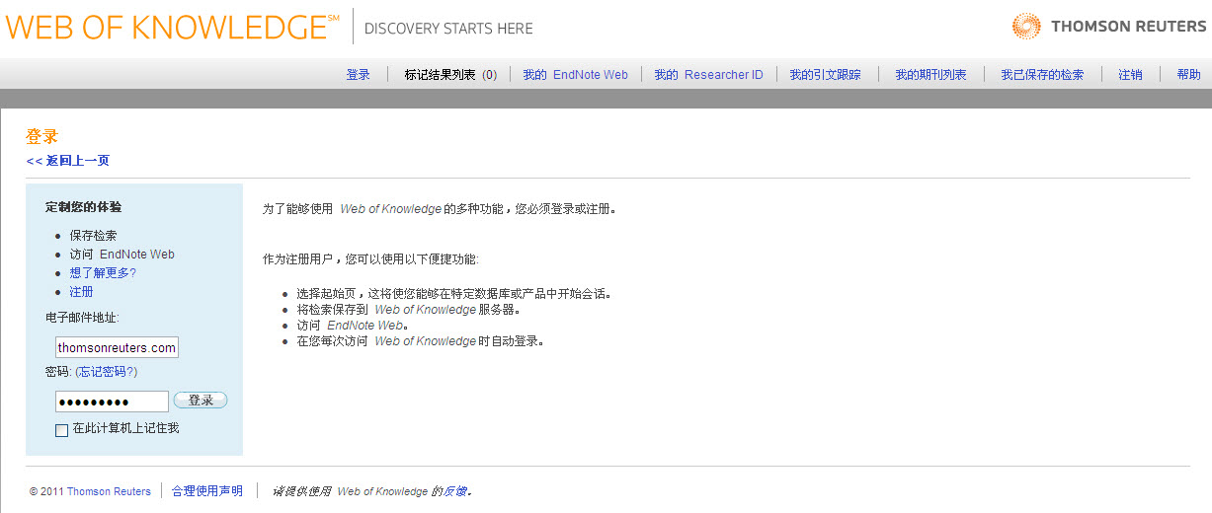
保存检索历史,创建定题跟踪

Slide 57
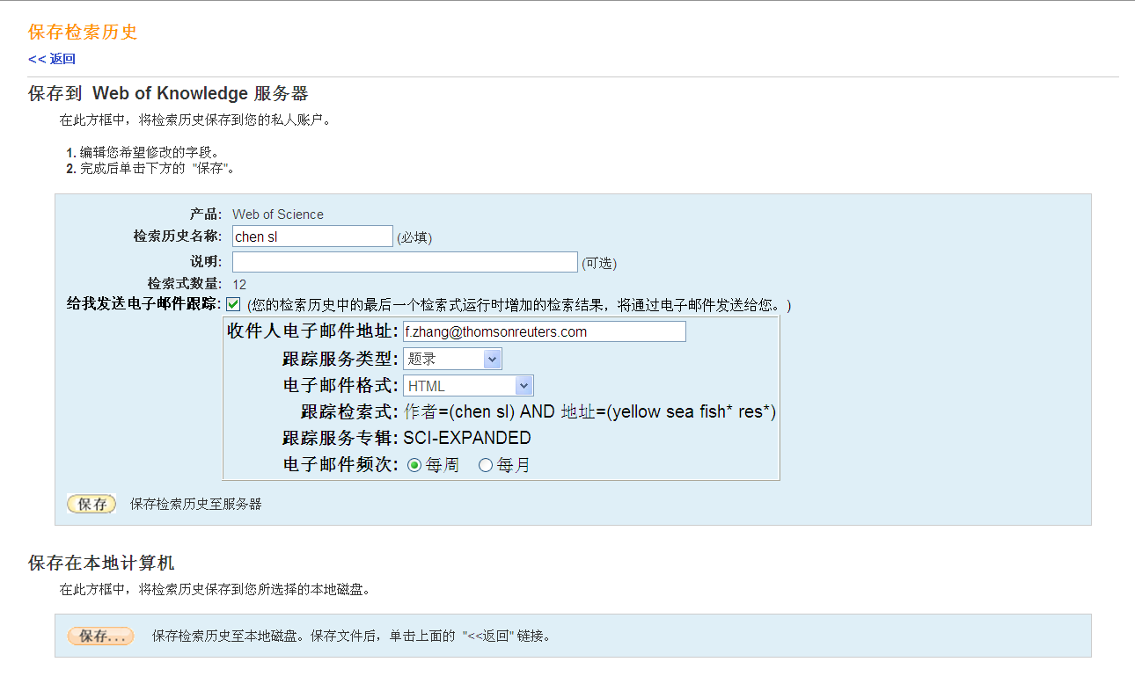
可以保存检索历史在服务器或本地计算机上
可以订制定题服务

Slide 58
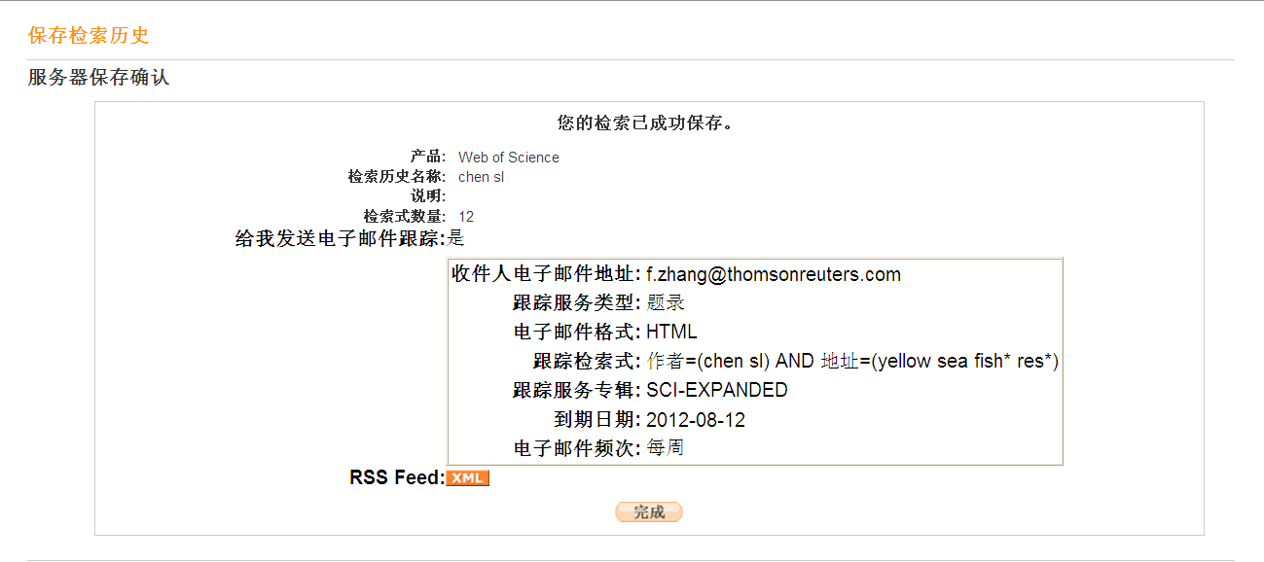
定期检索相关课题，并把最新结果发送到指定的邮箱中
有效期半年，到时间后可以续订
支持RSS Feed

Slide 59
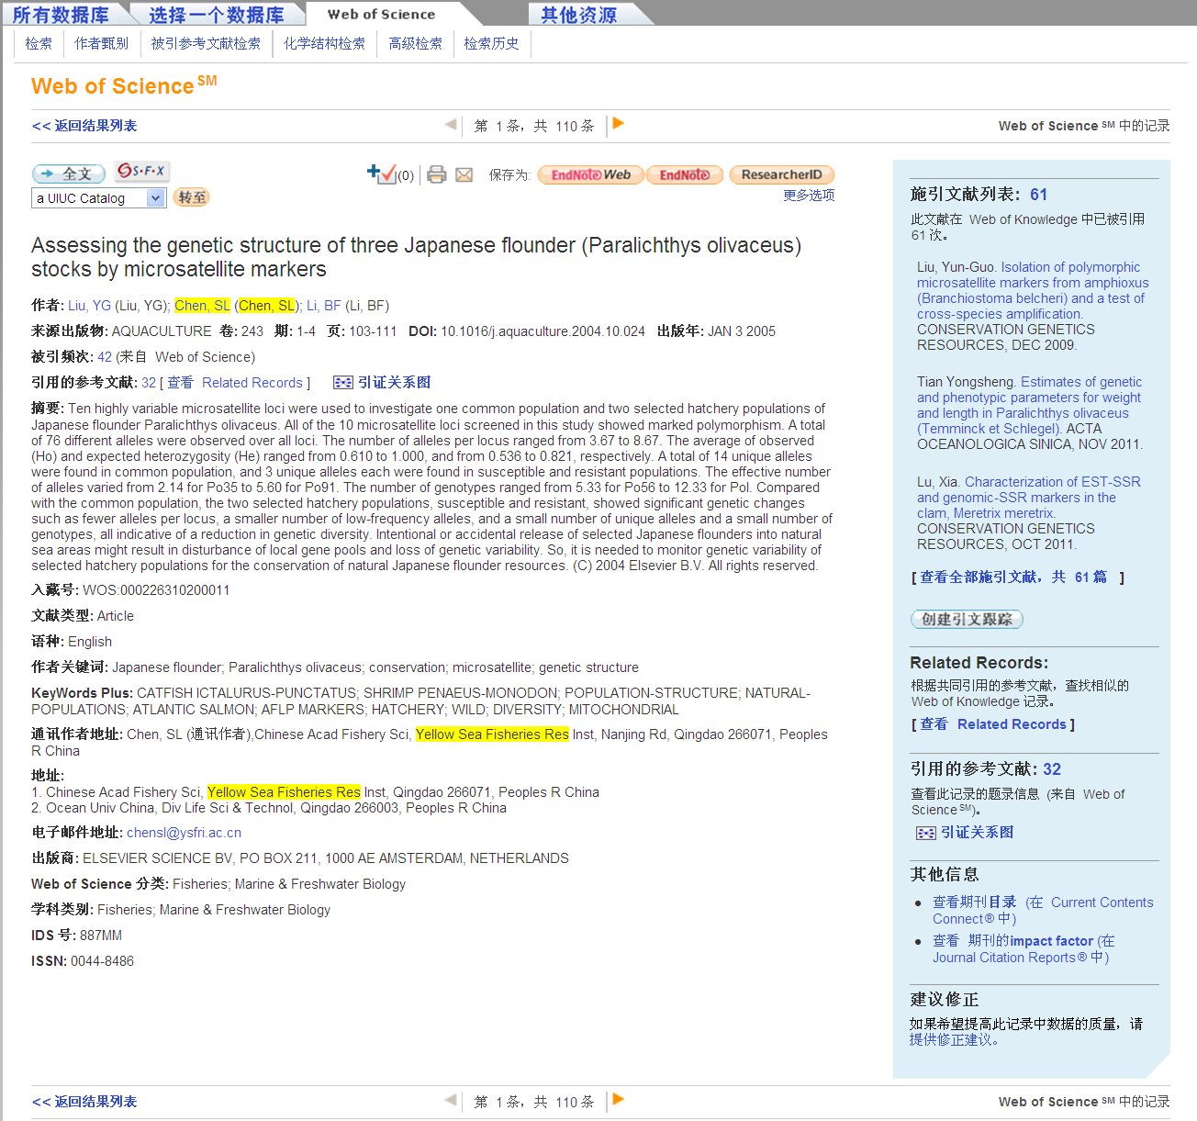
利用引文跟踪，了解课题最新进展

Slide 60
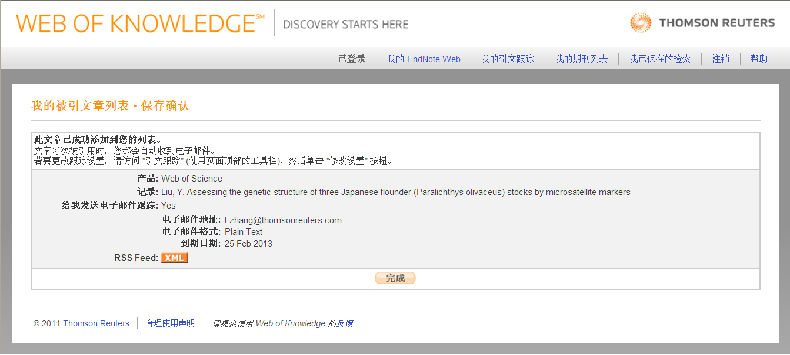

Slide 61
提纲
  认识Web of Knowledge平台及Web of Science
  利用Web of Science突破研究现况并进行课题创新
  利用管理功能，跟踪课题的最新进展
  利用数据库选择投稿期刊，更快更好地发表SCI论文
  利用Endnote Web高效率写作研究论文
  利用ResearcherID促进学术交流

Slide 62
如果稿件投向了不合适的期刊会遭遇：
退稿：内容“不适合本刊”，使稿件延迟数周或数月发表；
不公正的同行评议：由于编辑和审稿人对作者研究领域的了解比较模糊，从而有可能导致稿件受到较差或不公正的同行评议；
少有同行关注：埋没在一份同行很少问津的期刊中，达不到与小同行交流的目的。也可能从没有被人引用。
Notes:
稿件被简单退回，理由是稿件内容“不适合本刊”。这种判断通常是经过编辑初评或同行评议得出的，并有可能经历了数周或数月的时间，这无疑会耽搁稿件的尽快发表。
尽管期刊所刊载的论文范围涉及稿件的主题，但由于编辑和审稿人对作者研究领域的了解比较模糊，从而有可能导致稿件受到较差或不公正的同行评议。相反，如果换成另外一个与稿件主题密切相关的期刊，该稿件可能会被接受，并且作者也不会被自己并不同意的修改意见所烦扰。
即便稿件被接受和发表，作者的喜悦心情不久也会被失望所代替，因为自己的研究成果被埋没在一份同行很少问津的期刊中，从而达不到与小同行交流的目的。该篇论文也可能从没有被人引用。

Slide 63
如何选择拟投稿期刊
稿件的主题是否适合于期刊所规定的范围
  在SCI数据库进行检索分析,确认哪些期刊能够发表自己的论文
期刊的读者群和显示度如何
期刊的学术质量和影响力如何，录用率是否适当
  利用JCR检索该期刊的影响因子来了解期刊的学术影响力。即期刊的影响因子越高，则表明期刊被读者阅读和使用的可能性越大。进而可推断该期刊的潜在的学术影响力也越大。
  在SCI数据库检索分析统计该期刊中论文作者的国家来源，帮助作者选择确定投稿期刊。
期刊的编辑技术和印刷质量如何
期刊是否收发表版面费
Notes:
1）稿件的主题是否适合于期刊所规定的范围
为确认哪些期刊能够发表自己的论文，作者首先应在SCI数据库进行检索分析；其次，要认真阅读准备投稿期刊的作者指南，尤其要注意其中有关刊载论文范围的说明，还要仔细阅读最近几期拟投稿期刊的目录和相关论文，以确认是否与自己的稿件的内容相适应。
由于不同学科期刊的影响因子存在很大的差异，因此，选择投稿的期刊应注意避免过于看重期刊的影响因子。有时尽管期刊的影响因子很高，作者所投稿件的内容也非常优秀，但因为期刊与稿件的主题不适合，从而使得稿件难以得到录用和发表。
（2）期刊的读者群和显示度如何
谁阅读这份期刊？作者需要考虑将论文发表在最合适的期刊中。
3）期刊的学术质量和影响力如何，录用率是否适当
利用JCR检索该期刊的总被引频次和影响因子来了解期刊的学术影响力。即期刊的总被引频次和影响因子越高，则表明期刊被读者阅读和使用的可能性越大。进而可推断该期刊的潜在的学术影响力也越大。
要判断期刊对来稿的录用率和倾向性。在不能确定拟投稿期刊在稿件录用是否具有的倾向性时，可以在SCI数据库检索分析统计该期刊中论文作者的国家来源，帮助作者选择确定投稿期刊。
（4）期刊的编辑技术和印刷质量如何
稿件自被接受至发表的时间在选择期刊时也需要考虑。根据拟投稿的期刊论文的收稿日期（Submitted date）和接受日期（Accepted date）及期刊的出版日期来推测。
（5）期刊是否收发表版面费
期刊是否收版面费和彩版制作费、审稿费和抽印本制作费

Slide 64
如何选择合适的投稿期刊
分析您的文章的参考书目，找出哪些期刊的文章是您大量引用的，这可能代表您的文章与它的取向相同；
自己领域的核心期刊
自行检索
请教同行

Slide 65


Slide 66

来源期刊：
发现相关的学术期刊进行投稿
分析备选期刊的录用倾向性

Slide 67

检索该期刊的发文状况

Slide 68


Slide 69


Slide 70



Slide 71
利用Journal Citation Reports 选择合适的期刊发表论文
某个学科领域中，哪些期刊在学科领域中影响力最大？
哪些期刊是综述性的期刊?
哪些期刊是被学者们经常利用和引用的?
哪些期刊是热门期刊?
指导研究人员有选择的浏览学术期刊，并且结合实际有选择的投稿。
作者可以通过它决定将他们撰写的论文发表在哪本刊物上
学生通过查看刊物的影响因子挑选出哪些刊物适合他们阅读
编辑人员通过影响因子可以看出某项政策出台后，他们的刊物是否从中获益。
出版商通过影响因子可以长期跟踪自己以及对手的期刊评价情况。
管理人员可以看到他们研究机构的论文常常发表在什么标准的期刊上。

Slide 72




Slide 73
提纲
  认识 Web of Knowledge平台及Web of Science
  利用Web of Science突破研究现况并进行课题创新
  利用管理功能，跟踪课题的最新进展
  利用数据库选择投稿期刊，更快更好地发表SCI论文
  利用Endnote Web高效率写作研究论文
  利用ResearcherID促进学术交流

Slide 74
快乐写作与投稿
动笔之前:论文的选题 – 成功的关键
摘要---在阅读中学习写作
引言—综述的价值
参考文献 –您的参考文献遵循了拟投稿期刊的体例要求吗?
EndNote Web—提高您的论文写作效率

Slide 75
科技论文的写作
  论文题名
  作者姓名+通讯地址
  摘要+关键词
  引言
  材料与方法
  结果
  讨论与结论
  致谢
  参考文献
综述研究背景
指出存在问题
阐述研究目的
说明研究的意义
Critical Review
文献综述
使用 Cite While You Write™ 插件
即时创建文中和文后参考文献
Notes:
综述研究背景：概述本项工作的研究或观察的理论基础，给出简明的理论或研究背景，一定要列举重要的相关文献；
􀂄 指出存在问题：说明为什么要做这项工作；􀂄 阐述研究目的：说明有别于他人的“主意”, 说明有别于他人的“idea”
原始创新性; 与课题的大小和新旧无关

Slide 76
Web of Science，超越检索……
在2004年投向Nature的中国文章有55％ （2003年更是高达62％）未经编委审查，在期刊初审阶段就退稿，很大一部分是格式问题，特别是参考文献格式
即使是最高水平的期刊，其中也有30％的文章有参考文献的错误，这大大降低了文章被引用次数的统计
76
Notes:
76

Slide 77
参考文献要遵循拟投稿期刊的体例要求
您知道吗? -参考文献的格式会影响稿件的录用
不同的领域,不同的期刊都有不同的参考文献格式要求
不同的院校对博硕士研究生的论文的参考文献格式要求不同
参考文献的增、删、改以及位置调整会影响文后参考文献的排列
Endnote
Endnote Web
Notes:
有250种以上的参考文献列举形式(著录项的取舍、著录项的编排顺序、字体变化、标点符号等方面
稿件修改时,参考文献的整理费时费事
科学交流中常用的参考文献格式
APA格式: 心理、教育等社会科学领域; Harvard Style: 作者-日期体系, 各学科;MLA格式: 人文科学领域 ;ACS格式: 化学领域
AMA格式:生物医学领域;

Slide 78
Endnote Web 边写作边引用
下载插件
查找引文
添加引文
编辑引文
格式引文
与Microsoft Word 自动联接,
您可一边写作一边引用
相应的参考文献,
帮助您提高写作效率

Slide 79
Endnote Web能做什么？
一、建立“library”——按课题建立图书馆，存放收集到的所有文献资料
二、收集管理资料——数据库检索导入、搜索引擎导入、直接从Endnote Web远程连接导入、手工导入检索到的文献，并随时可以检索、更新、编辑、共享相关文献
三、编排参考文献——使用Endnote Web方便地插入参考文献，按照期刊要求的格式，自动生成参考文献列表

Slide 80

注册并登录我的EndNote Web

Slide 81

注册

Slide 82
任何时候，当您在Web of Knowledge登录后，您就可以访问您的EndNote web图书馆
您也可以在使用Web of Knowledge配置文件登陆后通过漫游方式访问您的EndNote web图书馆 ，通过 http://www.myendnoteweb.com
Notes:
82
创建了您的帐户后，您** 将看到在WOK 入口处显示“Signed In” 。
您的EndNote web图书馆 ** 链接可以在Web of Knowledge页面顶部以及** 在页面右下角的“My Web of Knowledge”区域中找到。
**在Web of Knowledge中登陆以后，您便可随时访问您的EndNote web图书馆。您也可以通过在http://www.myendnoteweb.com使用您的Web of Knowledge帐号和密码以漫游的方式登陆您的EndNote web图书馆。
注意:如果您没有注册或登陆，在试图将记录保存至您的EndNote web图书馆时将收到提示。

Slide 83

访问您的EndNote web图书馆
Notes:
83
当首次访问EndNote Web时，您将见到Getting Started页面。
***
您可以使用这些标签在您的参考文献列表之中进行导航，以便收集、组织或格式化您的参考文献。“Options” 标签为您提供了修改密码、用户ID以及其他配置文件的选项。
****
您在Web of Knowledge发送来的参考文献被显示在左侧导航栏的“Unfiled” 分支当中。这些参考文献是您的图书馆的一个“永久”组成部分 ，并且可以被转移至新的或已经存在的文件夹中。单击“Unfiled”文件夹名称来浏览您的参考文献。

Slide 84
提纲
EndNote Web 简介
注册及登录
收集参考文献
参考文献的管理与共享
参考文献的格式化
边写作边引用
收集参考文献的方式:
手工输入
联机检索
从数据库直接导入
把txt格式的文献导入

Slide 85

手动输入

Slide 86
提纲
注册及登录
收集参考文献
参考文献的管理与共享
参考文献的格式化
边写作边引用
收集参考文献的方式:
手工输入
联机检索
从数据库直接导入
把txt格式的文献导入

Slide 87


从互联网检索获取(第一步定制在线检索的途径)
从此处选择自己经常使用的数据库

Slide 88


从互联网检索获取(第二步Online search))

Slide 89

第三步：连接并获得结果

Slide 90


将检索结果移入某一个文献组

Slide 91
提纲
注册及登录
收集参考文献
参考文献的管理与共享
参考文献的格式化
边写作边引用
收集参考文献的方式:
手工输入
联机检索
从数据库直接导入
把txt格式的文献导入

Slide 92

对于已有重要参考文献的管理
您可以从以下地方添加记录到Endnote Web
检索结果概要页面
标记列表
全记录页面

Slide 93
提纲
注册及登录
收集参考文献
参考文献的管理与共享
参考文献的格式化
边写作边引用
收集参考文献的方式:
手工输入
联机检索
从数据库直接导入
把txt格式的文献导入

Slide 94




Slide 95



Slide 96



Slide 97


下载EndNote Web Cite-While-You-Write 插件
COMPANY CONFIDENTIAL – Internal use only
97
Notes:
97
97
要下载Cite While you Write工具条**
在任一EndNote页面底部，单击“Download Installers”。
然后, 选择您希望使用的插件。
**
如果您想要使用CWYW功能，您就必须安装ENW插件。
请记住CWYW插件只能在Microsoft Word中使用。

Slide 98


Word中的EndNote Web工具栏
COMPANY CONFIDENTIAL – Internal use only
98
Notes:
98
98
CWYW工具栏应该会在MS Word中自动安装
(如果您没有看到，就选择浏览>工具栏> EndNote Web)
请记住，您必须在EndNote preferences中输入您的电子邮件地址以及密码，这样才能直接在word文档中对您的EndNote图书馆进行直接检索。
单击“EN Pref” 来添加您的EN Web电子邮件地址和密码。
在输入了您的电子邮件地址和密码之后，您可以直接连接至EN Web以便在您的Word文档中插入并格式化参考文献。

Slide 99

Find Citation(s)
自动连接到Endnote Web
查找所要引用的参考文献
此处需要引用ABELEV发表于2010年的某篇论文
Notes:
99

Slide 100


输入ABELEV的姓氏
选中所需的引文
添加引文成功
Notes:
100

Slide 101



Format Bibliography
格式化文中与文后的参考文献
Notes:
101

Slide 102

变更不同期刊的参考文献格式

Slide 103


按照Nature格式化后的参考文献

Slide 104
Endnote Web – 写作工具
  与Microsoft Word自动连接, 边写作边引用
  自动生成文中和文后参考文献
  提供3300多种期刊的参考文献格式
提高写作效率:
  按拟投稿期刊的格式要求自动生成参考文献, 节约了大量的时间和精力
  对文章中的引用进行增、删、改以及位置调整都会自动重新排好序
  修改退稿, 准备另投它刊时, 瞬间调整参考文献格式
Notes:
直接在文字处理过程中插入参考文献,并按要求自动调整引用顺序,可根据投稿期刊的不同要求快速修改参考文献的引用并生成规定格式的参考文献列表.
软件优点：
1、 杂志的要求自动生产参考文献，所以在写文章的时候你再也不要考虑如何根据杂志的要求进行排版了。 2、随时调整参考文献的格式。使用这些软件可以在需要的时候随时调整参考文献的格式。 3、方便自己查找文献。可以把自己读过的参考文献全部输入到Endnote里头，这样在查找的时候就非常方便。 4、 参考文献库一经建立，以后在不同文章中作引用时，既不需重新录入参考文献，也不需仔细地人工调整参考文献的格式。而且参考文献很多情况下可以直接从网上下载导入至库中，很方便。可谓一劳永逸。 5、对文章中的引用进行增、删、改以及位置调整都会自动重新排好序。文章中引用处的形式(如数字标号外加中括号的形式，或者是作者名加年代的形式，等等) 以及文章后面参考文献列表的格式都可自动随意调整。这对修改退稿准备另投它刊时特别有用。 6、 EndNote处理中文有点问题，主要是显示不正确，但其功能不受影响。实际上，真正的不方便之处在于中英文混合引用的时候。这时，由于习惯不同，中英文文献格式会出再混乱。比如，某个文献的多位中文作者排列时出现类似“刘某某,张某某,et al”字样而不是中文习惯里的“刘某某、张某某，等”字样。 7、与WORD的真正协同功能。安装了EN后，自动在WORD中建立了一个新的工具栏，我们在写作时最常用的几项功能都只需简单点击这个工具栏即可。

Slide 105
提纲
  认识ISI Web of Knowledge平台及Web of Science
  利用SSCI/AHCI突破研究现况并进行课题创新
  利用管理功能，跟踪课题的最新进展
  利用数据库选择投稿期刊，更快更好地发表SCI论文
  利用Endnote Web高效率写作研究论文
  利用ResearcherID促进学术交流

Slide 106
利用ResearchID促进学术交流

Slide 107

ResearcherID——全球学术人才库
107
Notes:
107

Slide 108

ResearcherID.com
108
Notes:
108

Slide 109



Notes:
109
Researcher ID automatically produces citation metrics from the data in your publication list that was obtained through a Web of Science search. Click on the ** Citation Metrics tab from your profile. You’ll see total citations, average citations and the h-index for your work. Keep in mind that publications uploaded from an RIS file will not contain citation data, and therefore will not be included in citation metrics.

Slide 110


Notes:
110

Slide 111



Notes:
111

Slide 112



Slide 113
Web of Knowledge:
为科研人员研究工作流建立整合的创新研究平台
ResearcherID.com
期刊引证报告JCR
基本科学指标ESI
晋升/基金
检索
Web of Science
同平台其它数据库
与其它数据库的链接
评估
分析
论文
发表
Web of Knowledge
发现
审稿
ScholarOne-
Manuscript Central
引用
论文提交
写作
EndNoteWeb

Slide 114


ISI Web of Knowledge 在科研人员的工作中
科研人员
  进行课题调研，获取思路，激发研究思想
  跟踪某研究领域的最新进展
  提供申报科研项目、申请国家基金所需科技信息
  申请国际学术任职
  开展国际合作，寻求高访和科研工作的合作伙伴
  进行自我科研成就的评估
  简化科研论文写作程序, 提高工作效率

Slide 115

ISI Web of Knowledge 在研究生的学习和工作中
学生
进行论文的开题查新工作、选取论文的研究课题
跟踪某研究领域/某课题的最新进展
高效率地完成学位论文的写作
帮助选择投稿期刊,有助于其论文的发表
寻求未来的学习和工作机会

Slide 116

ISI Web of Knowledge在科研管理人员的工作中
科研管理人员
  进行科研成果的评价与分析
    学科科研成果的评估
    人才引进的评估
    国家、教育部重点实验室的评估
    验收项目或鉴定成果
  为开展学位点的申报提供服务
  开展国际合作研究
  开展与企业的合作研发

Slide 117

ISI Web of Knowledge 在图书馆员的工作中
图书馆员/信息专家
为学校的教学科研开展深层次信息咨询服务
  帮助科研人员尽快获得科技信息资源
  帮助科研人员进行投稿期刊的选择
  报道本机构的每年度SCI/SSCI、ISTP论文收录情况和分析其科研影响力
  提供论文收录及引用检索报告，为职称申报、学位点的申报、国家、教育部重点实验室申报、基金申请、科研成果的评价提供服务
  方便图书馆人员自身申请软课题
  有助于图书馆开展查新工作

Slide 118


http://science.thomsonreuters.com.cn/

Slide 119



Slide 120
谢谢！
100190
北京市海淀区科学院南路2号
融科资讯中心C座北楼610室
汤森路透科技信息服务（北京）有限公司
张帆
Email: ts.support.china@thomsonreuters.com
Tel: 010-57601200
Fax: 01082862088

